Slide 1
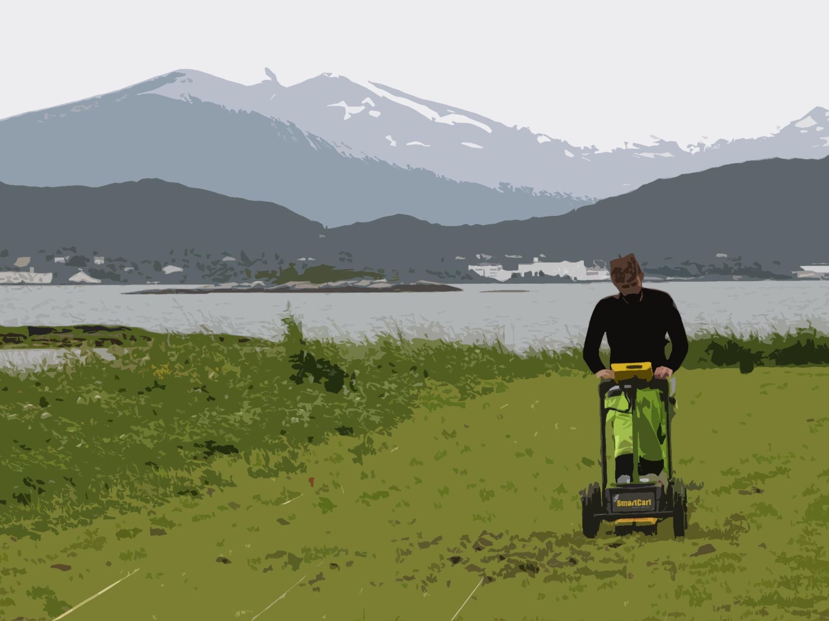
GEORADARUNDERSØKELSER VED BORGUNDKAUPANGEN
ÅLESUND KOMMUNE
MØRE OG ROMSDAL
6. JULI 2013
Lars Gustavsen & Regin Meyer

Slide 2
Det ble undersøkt to lokaliteter ved Borgundkaupangen i Ålesund kommune, Møre og Romsdal.
Undersøkelsene ble gjennomført den 6. juli 2013 og oppdragsgiver var Sunnmøre museum v/Jarle Sulebust
Georadarundersøkelsene ble utført av Lars Gustavsen & Regin Meyer fra NIKU, og tilleggsundersøkelser med magnetometer ble gjennomført av Arne A. Stamnes ved NTNU (se egen rapport)
Denne presentasjonen tar for seg resultatene fra georadarundersøkelsene

Slide 3
Georadar (GPR)
Sensors and Software Noggin 500^{Plus}
Områder undersøkt med georadar
Område A Kirkebakken(?) 416 m²
Område B Margaretakyrkja 934 m²
Totalt 1350 m²
Oppløsning
Inline – 0.025 m
Cross-line – 0.25 m
Dette vil si at det er målt langs linjer lagt over lokalitetene med 25 cm mellomrom, og at det tas målinger hver 2,5 cm langs linjene

Slide 4
Innmåling
Altus ATS-3 RTK GPS m/CPOS-abonnement
Prosessering av data
Sensors and Software GFP_Edit v4
Sensors and Software EKKO_Mapper v4
GPR Slice v7
Visualisering og analyse
ESRI ArcGIS 10.0

Slide 5
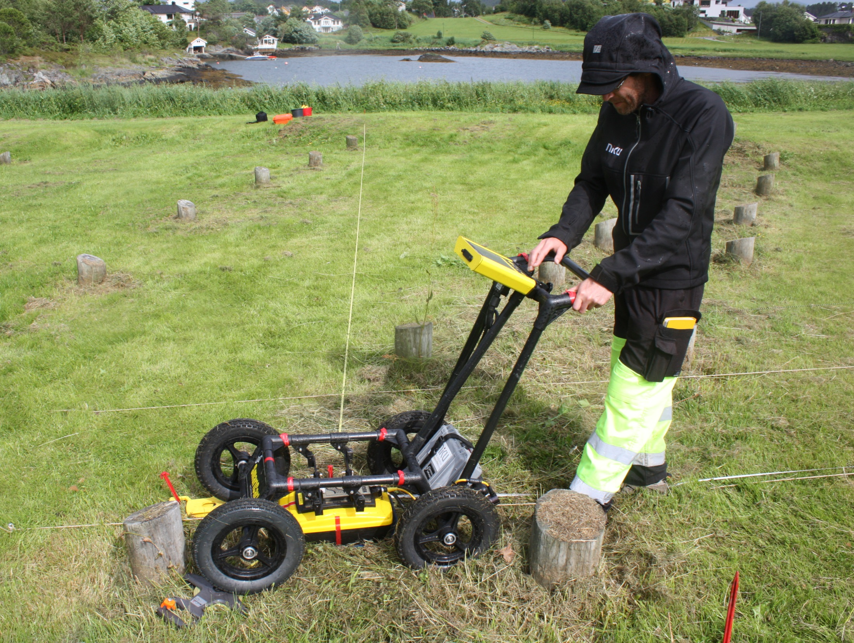
Enkeltkanals georadarantenne
Sensors and Software Noggin 500^{Plus}
500MHz senterfrekvens
Display- og kontrollenhet
Batteri
Radarantenne (500MHz)
Odometerhjul

Slide 6
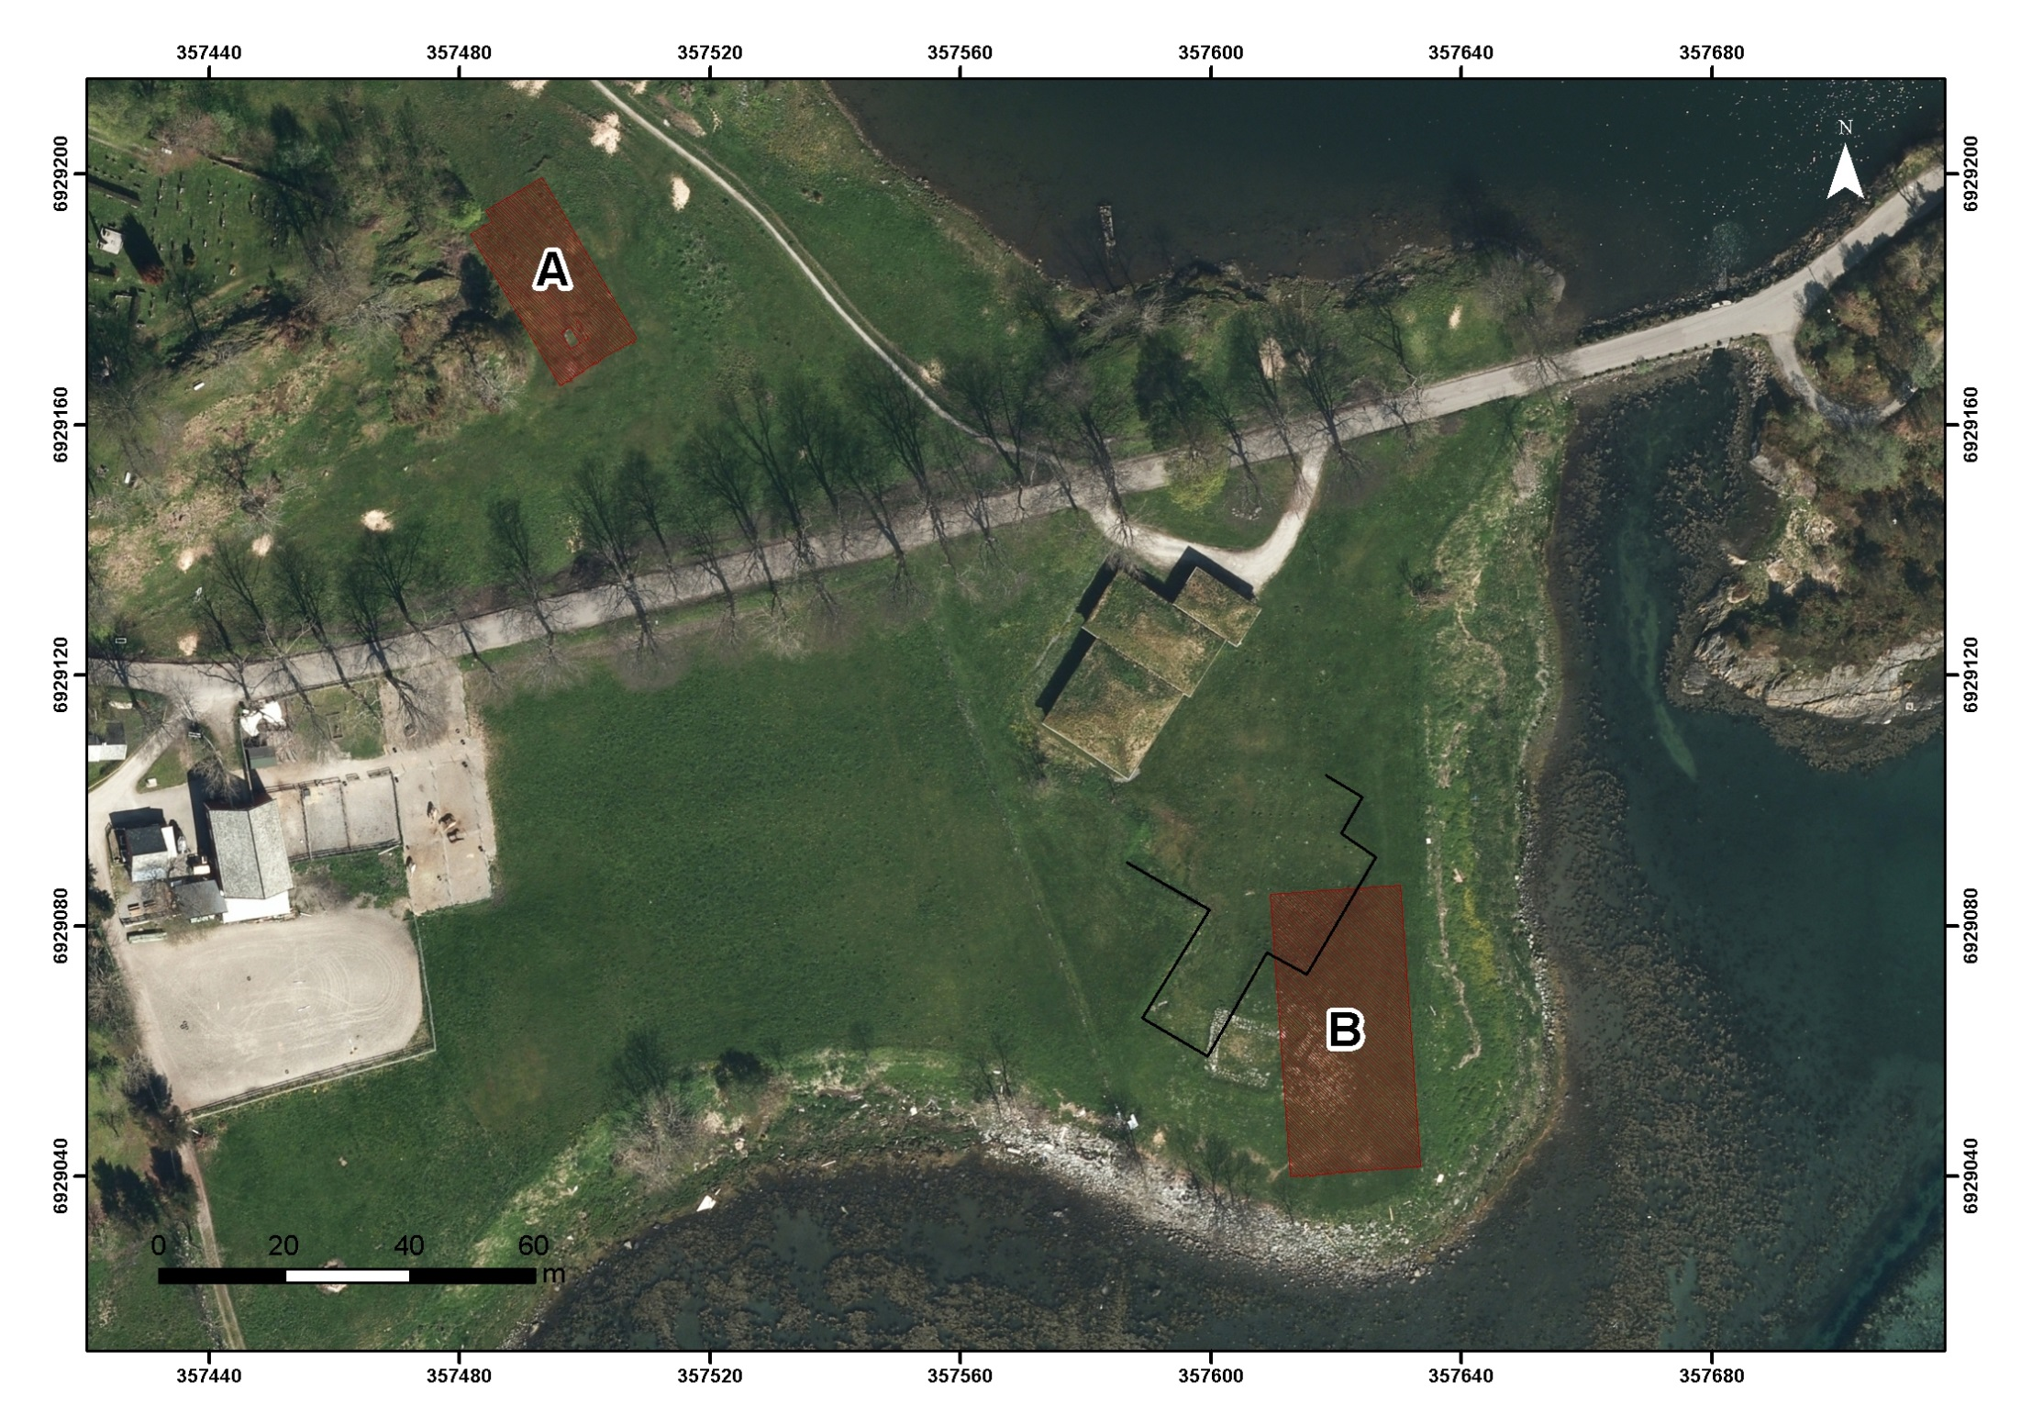
Områder undersøkt med georadar – Juli 2013

Slide 7
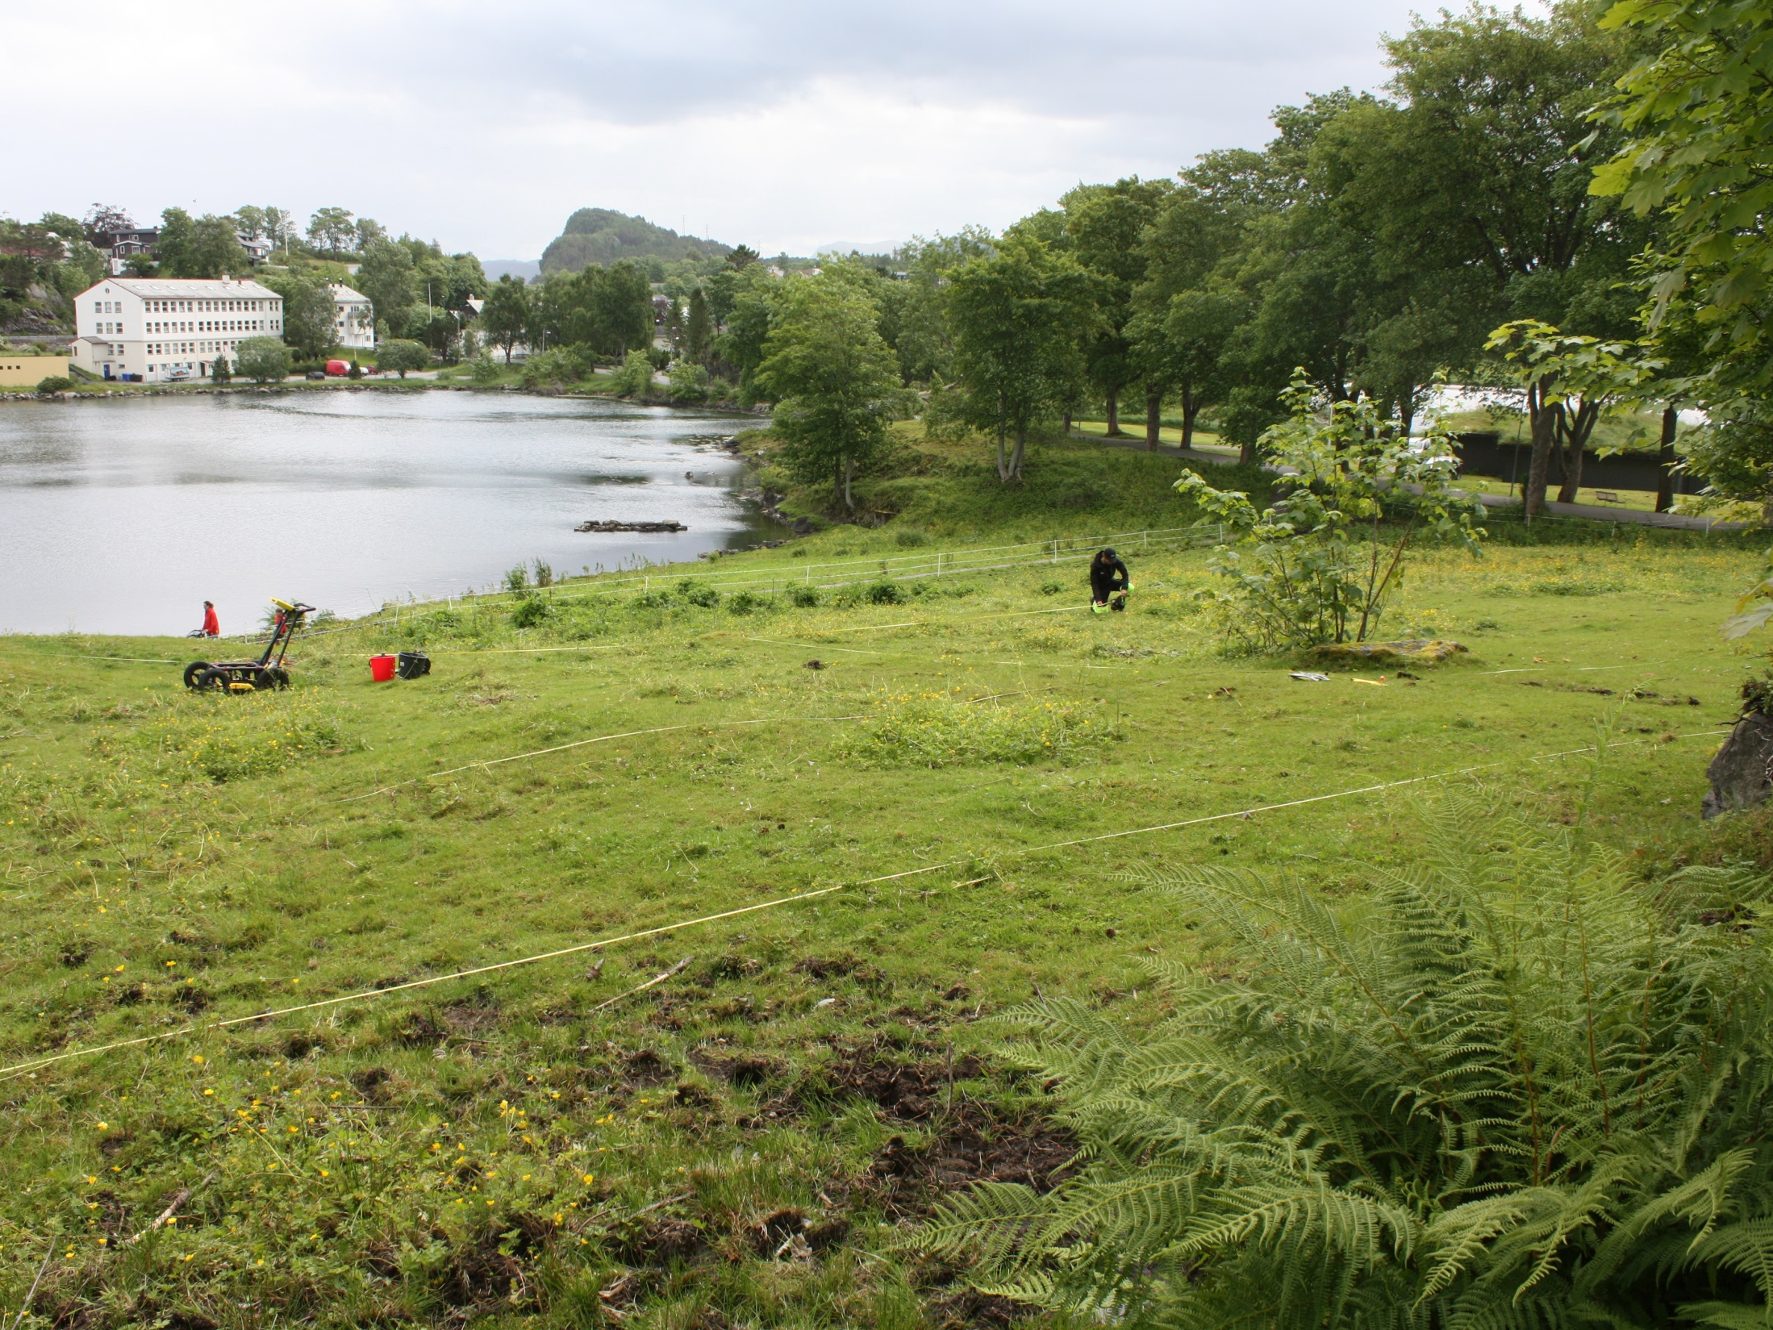
Område A – Kirkebakken(?) – 416 m²

Slide 8
Område A – Kirkebakken(?) – 416 m²
Undersøkelsesområdet besto av en gresslette ca. 110 m NV fra museumsbygningen. Den var noe kupert og slakt hellende mot (vannet) i nordøst.
Område A var tilnærmet rektangulært og var orientert omtrentlig NV-SØ. Det målte ca. 30 m i lengderetningen og ca. 14 m i bredden, og utgjorde en flate på ca. 416 m²
Området var avgrenset mot SV av en bergvegg, mot NV av buskas samt noen trær i SØ. Områdets beskaffenhet, med den kuperte overflaten, kvist og kvast, vanskeliggjorde en effektiv måling innenfor dette området.
Det ble også påvist berg i dagen innenfor undersøkelsesområdet. Dette er et materiale som ikke kan trenges gjennom i større grad av georadar- antennen som var i bruk.

Slide 9
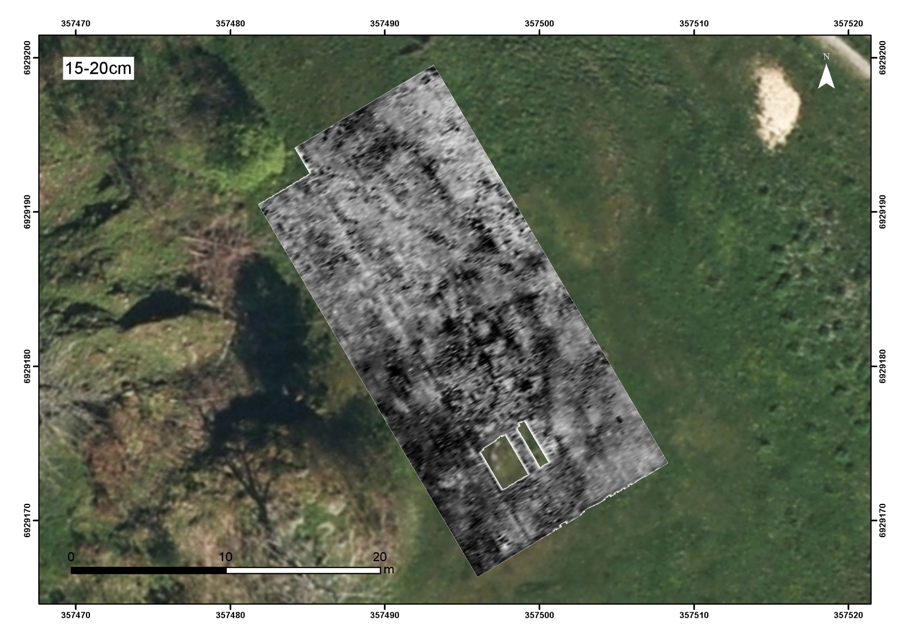

Slide 10
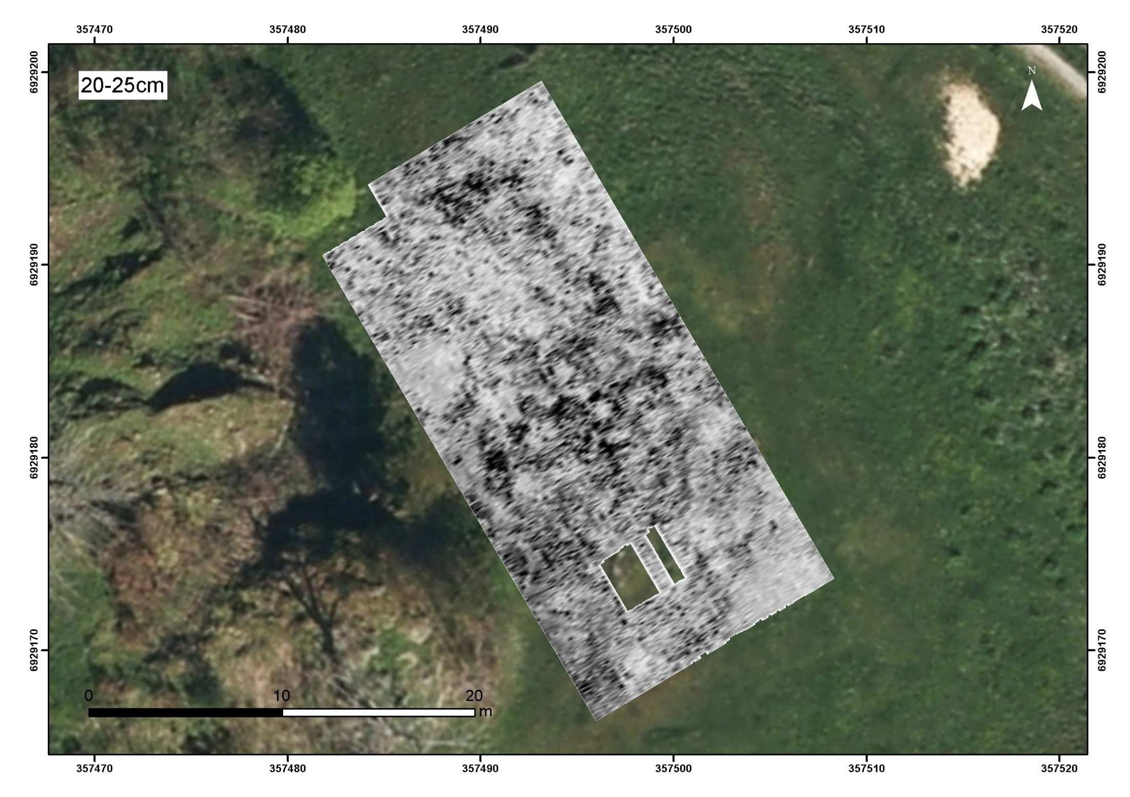

Slide 11
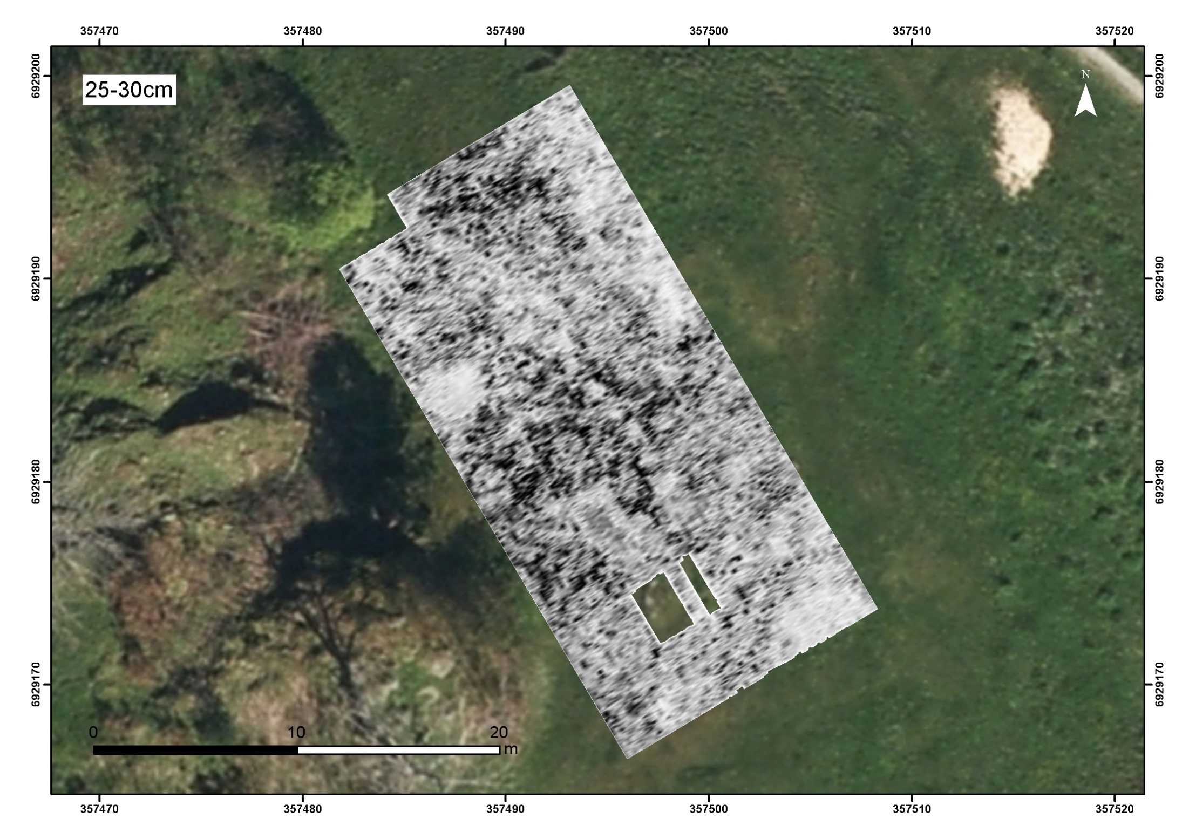

Slide 12
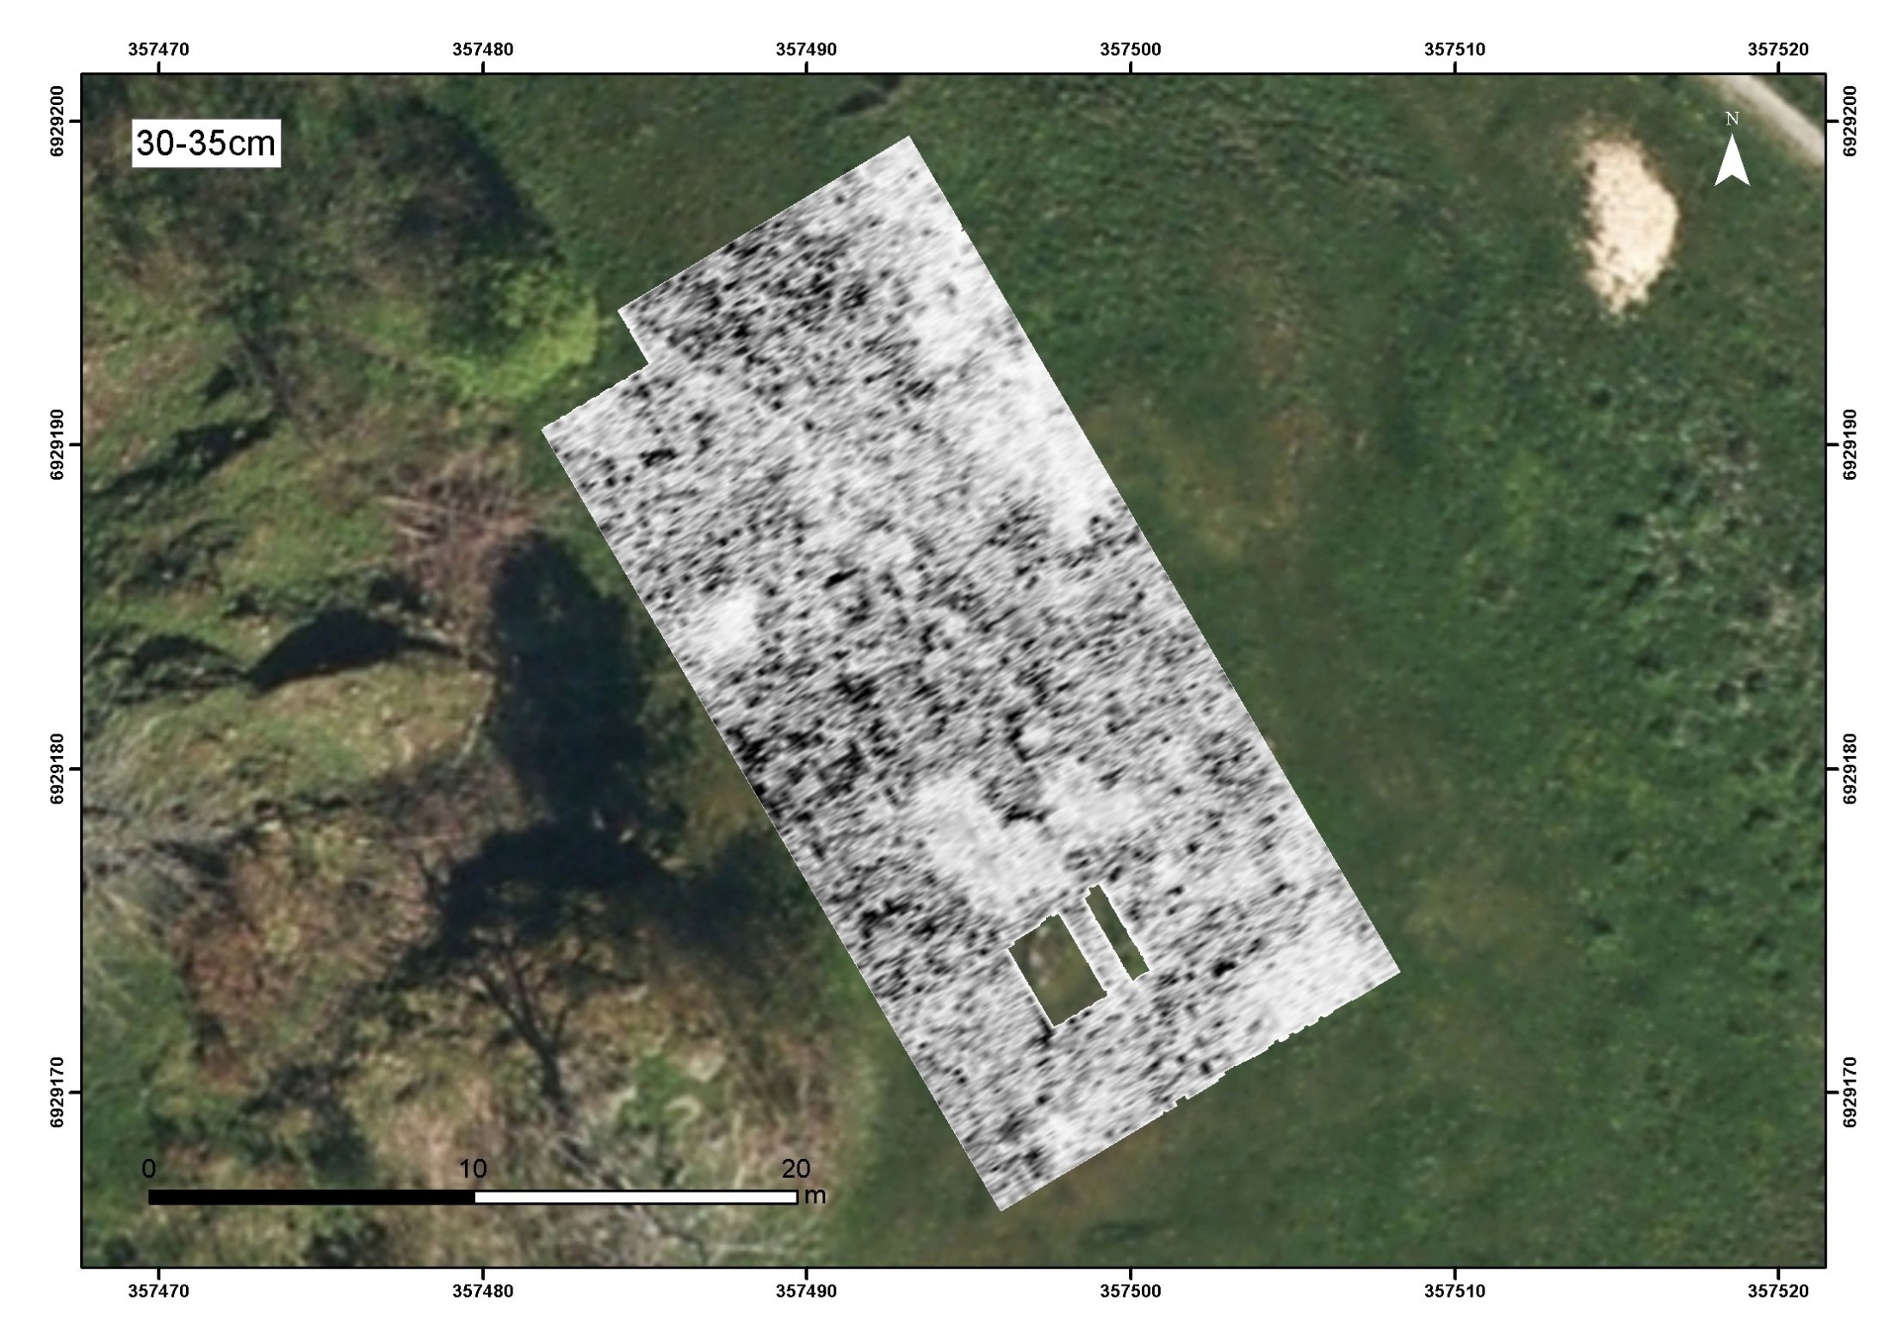

Slide 13
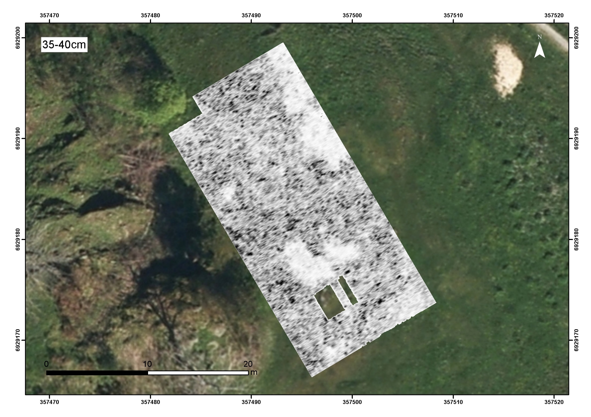

Slide 14
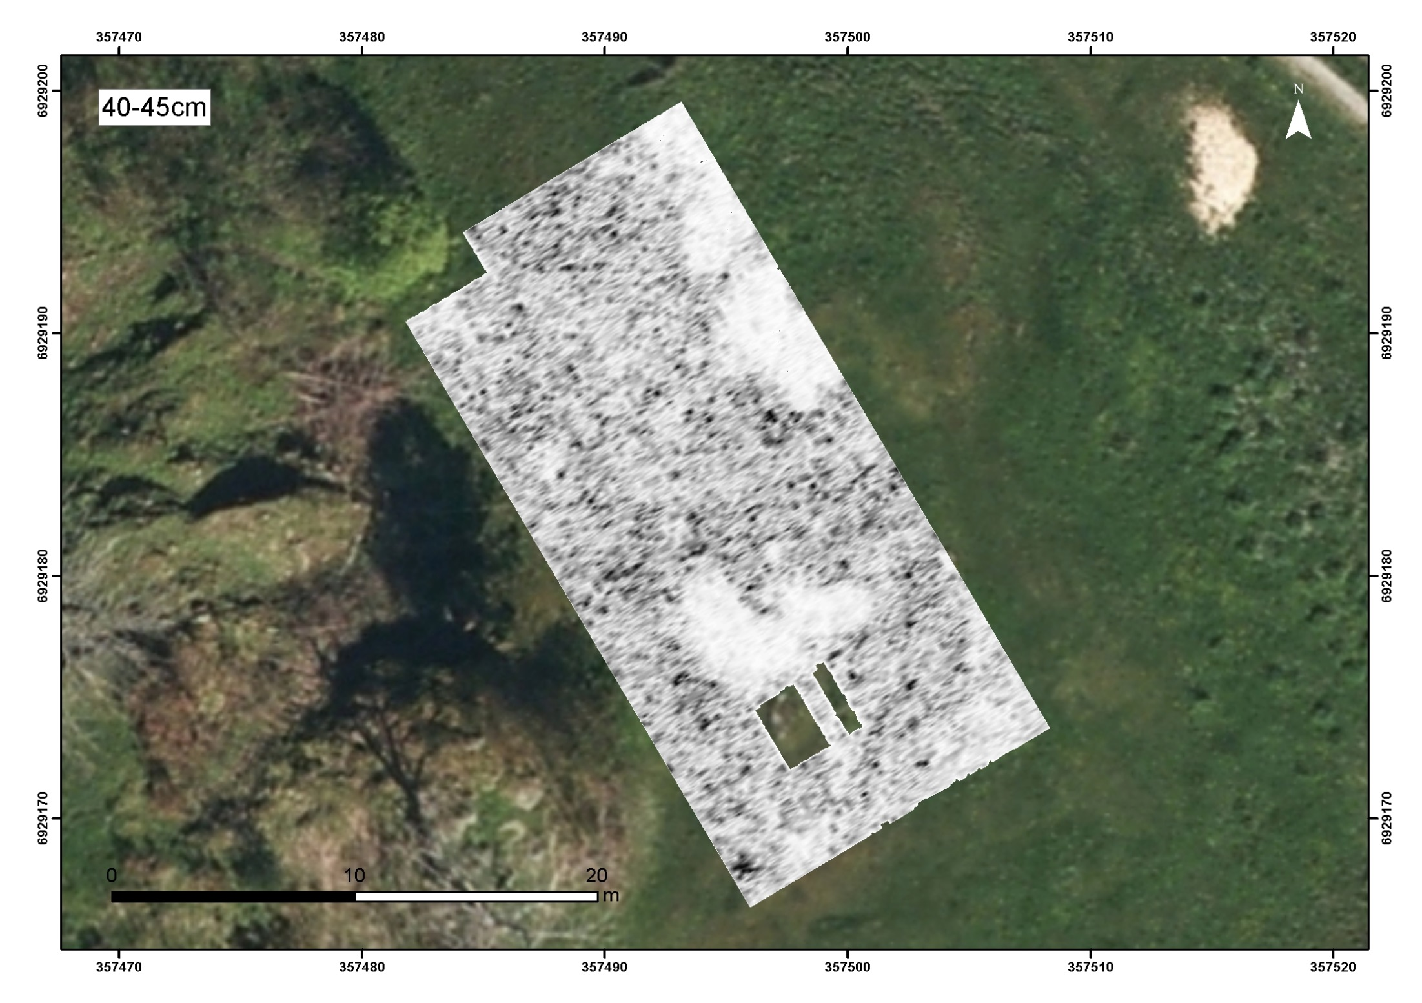

Slide 15
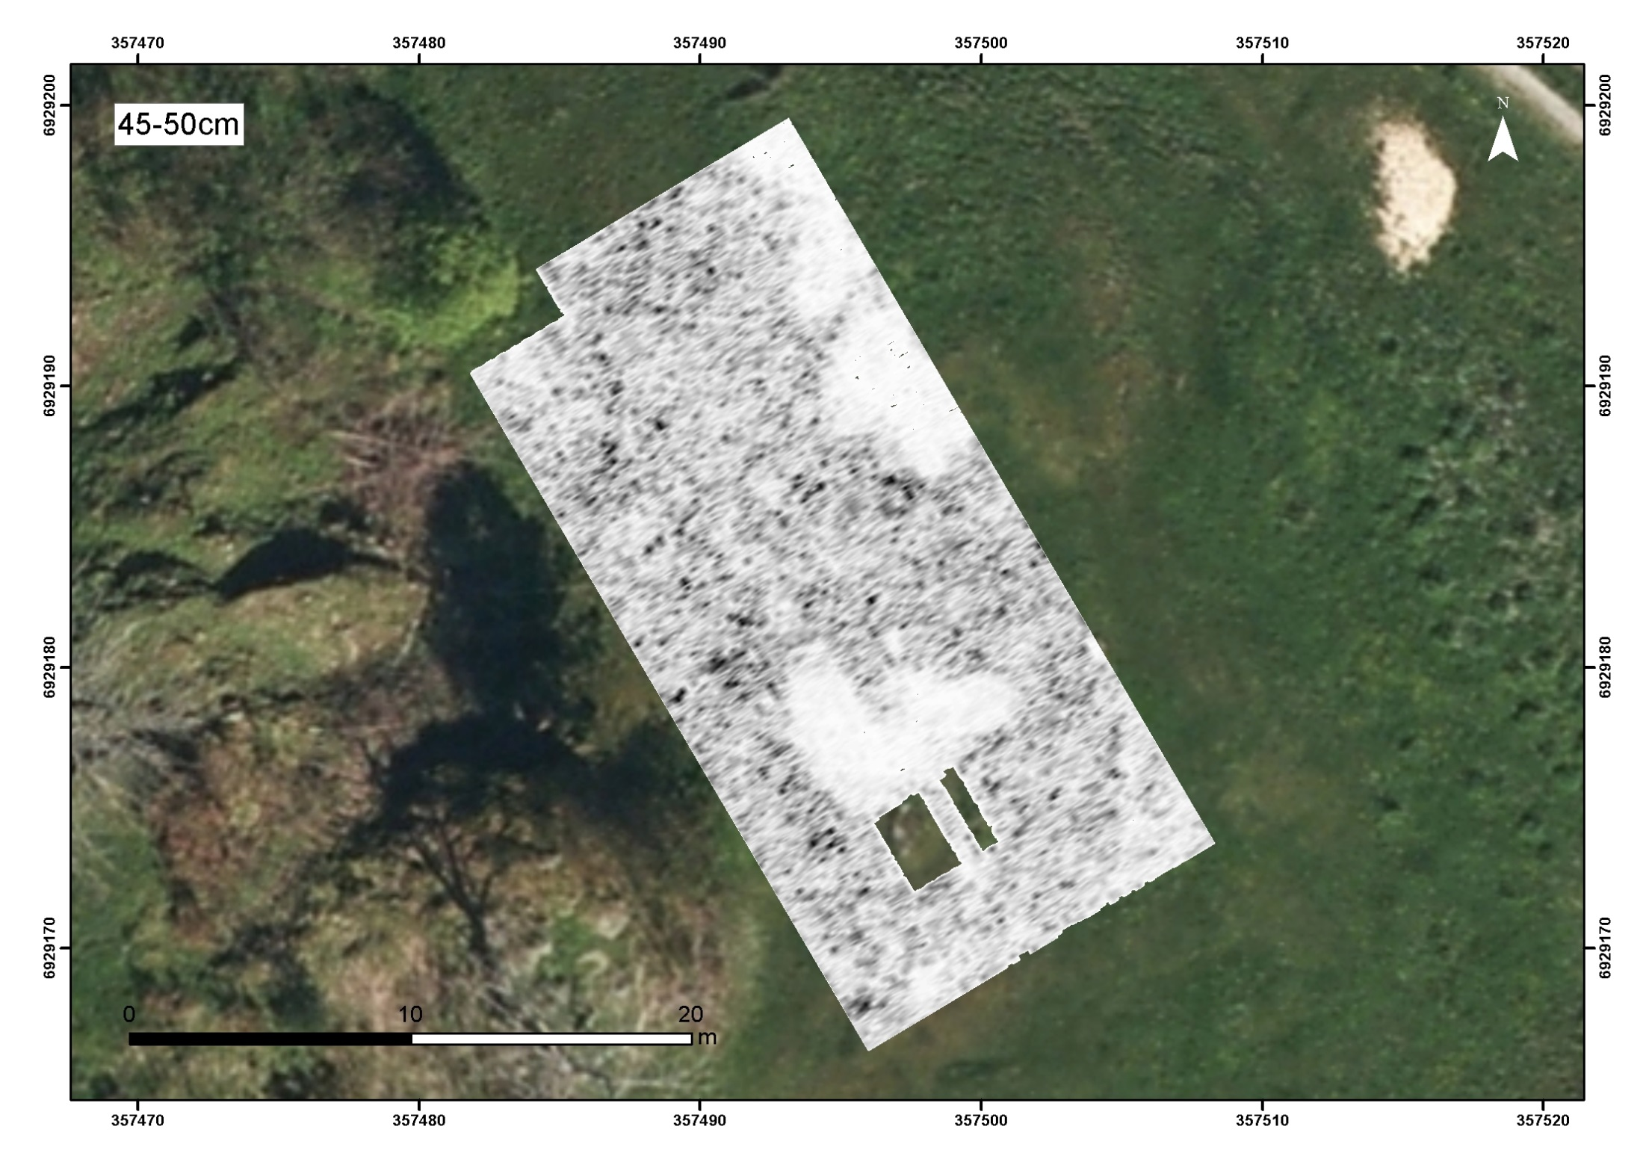

Slide 18
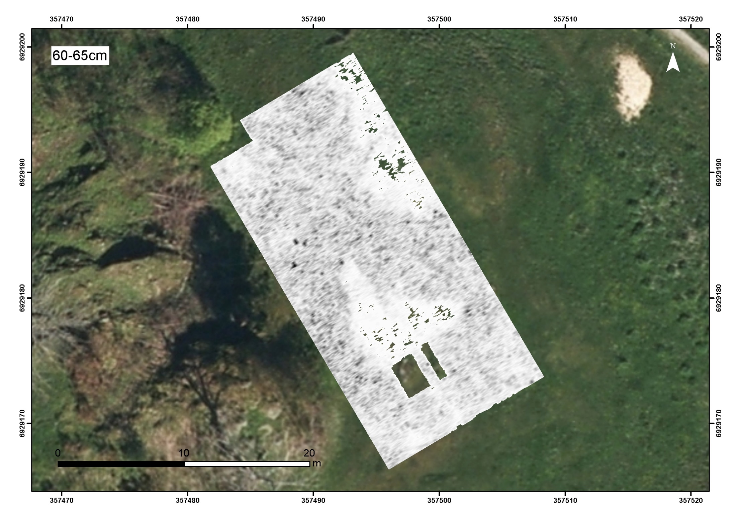

Slide 21
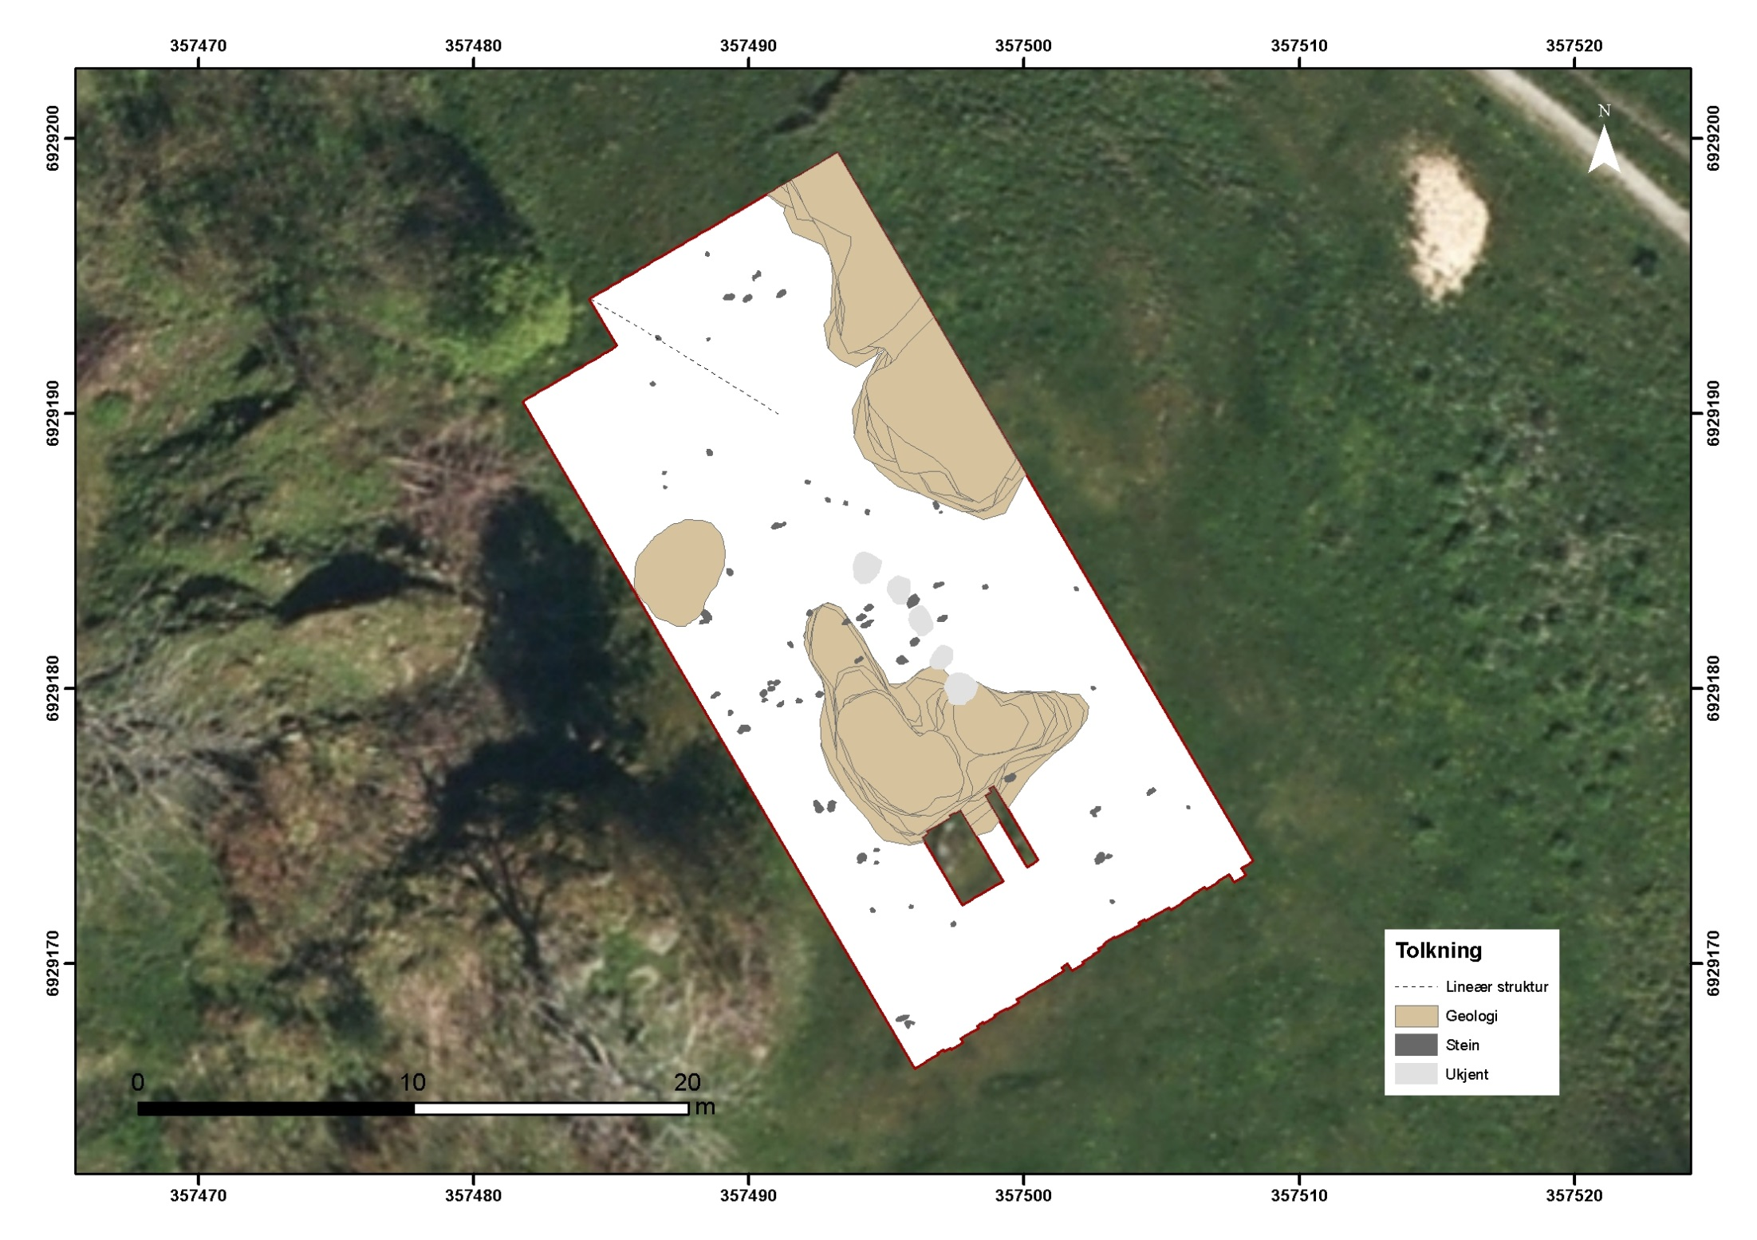

Slide 22
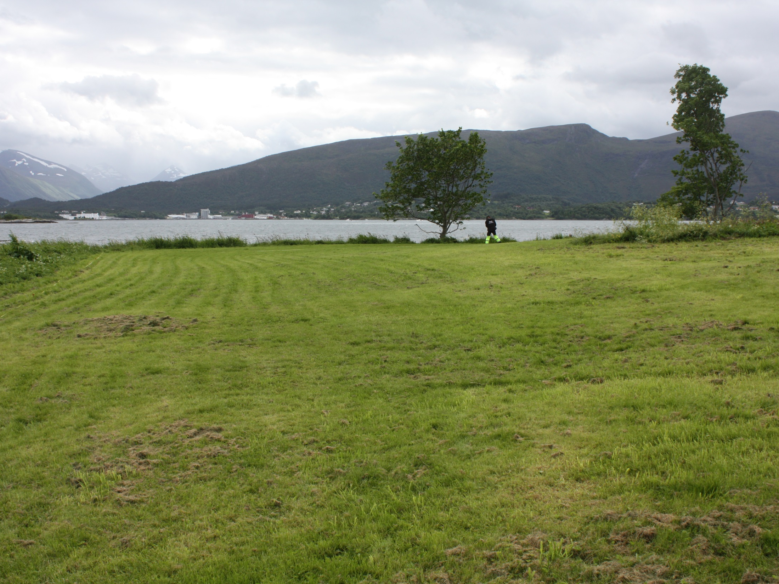
Område B – Margaretakyrkja – 934 m²

Slide 23
Område B – Margaretakyrkja – 934 m²
Undersøkelsesområdet besto av en flat gresslette, ca. 30m SV for museumsbygningen.
Området var rektangulært og orientert N-S. Det målte 45m i lengderetningen og 20,75m i bredden, og utgjorde en flate på ca. 934 m²
Området var avgrenset av buskas mot S og Ø, og av Margaretakyrkje-ruinen i V. Området dekket også en del av feltet fra utgravningene i 19xxx.
Overflaten i området besto i hovedsak av kortklipt gress, og var i så måte nærmest ideell for georadarundersøkelser. Høyt gress i området rundt kirkeruinen og forhøyningen nord for kirken gjorde det noe vanskeligere å kjøre i dette området. Stolper som markerer arkeologiske konstruksjoner under bakken utgjorde også hindringer innenfor undersøkelsesområdet.

Slide 24
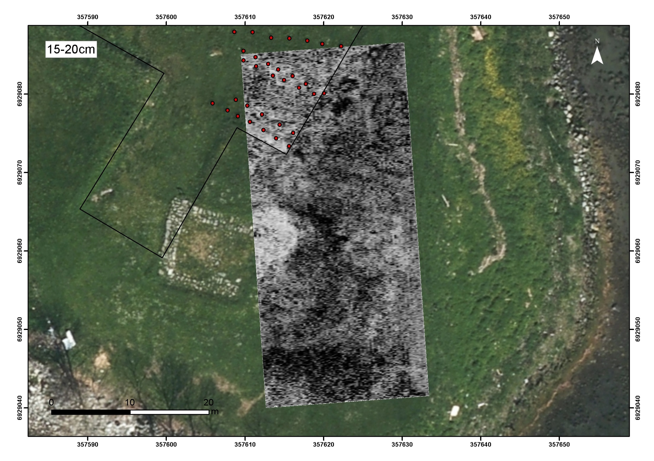

Slide 25
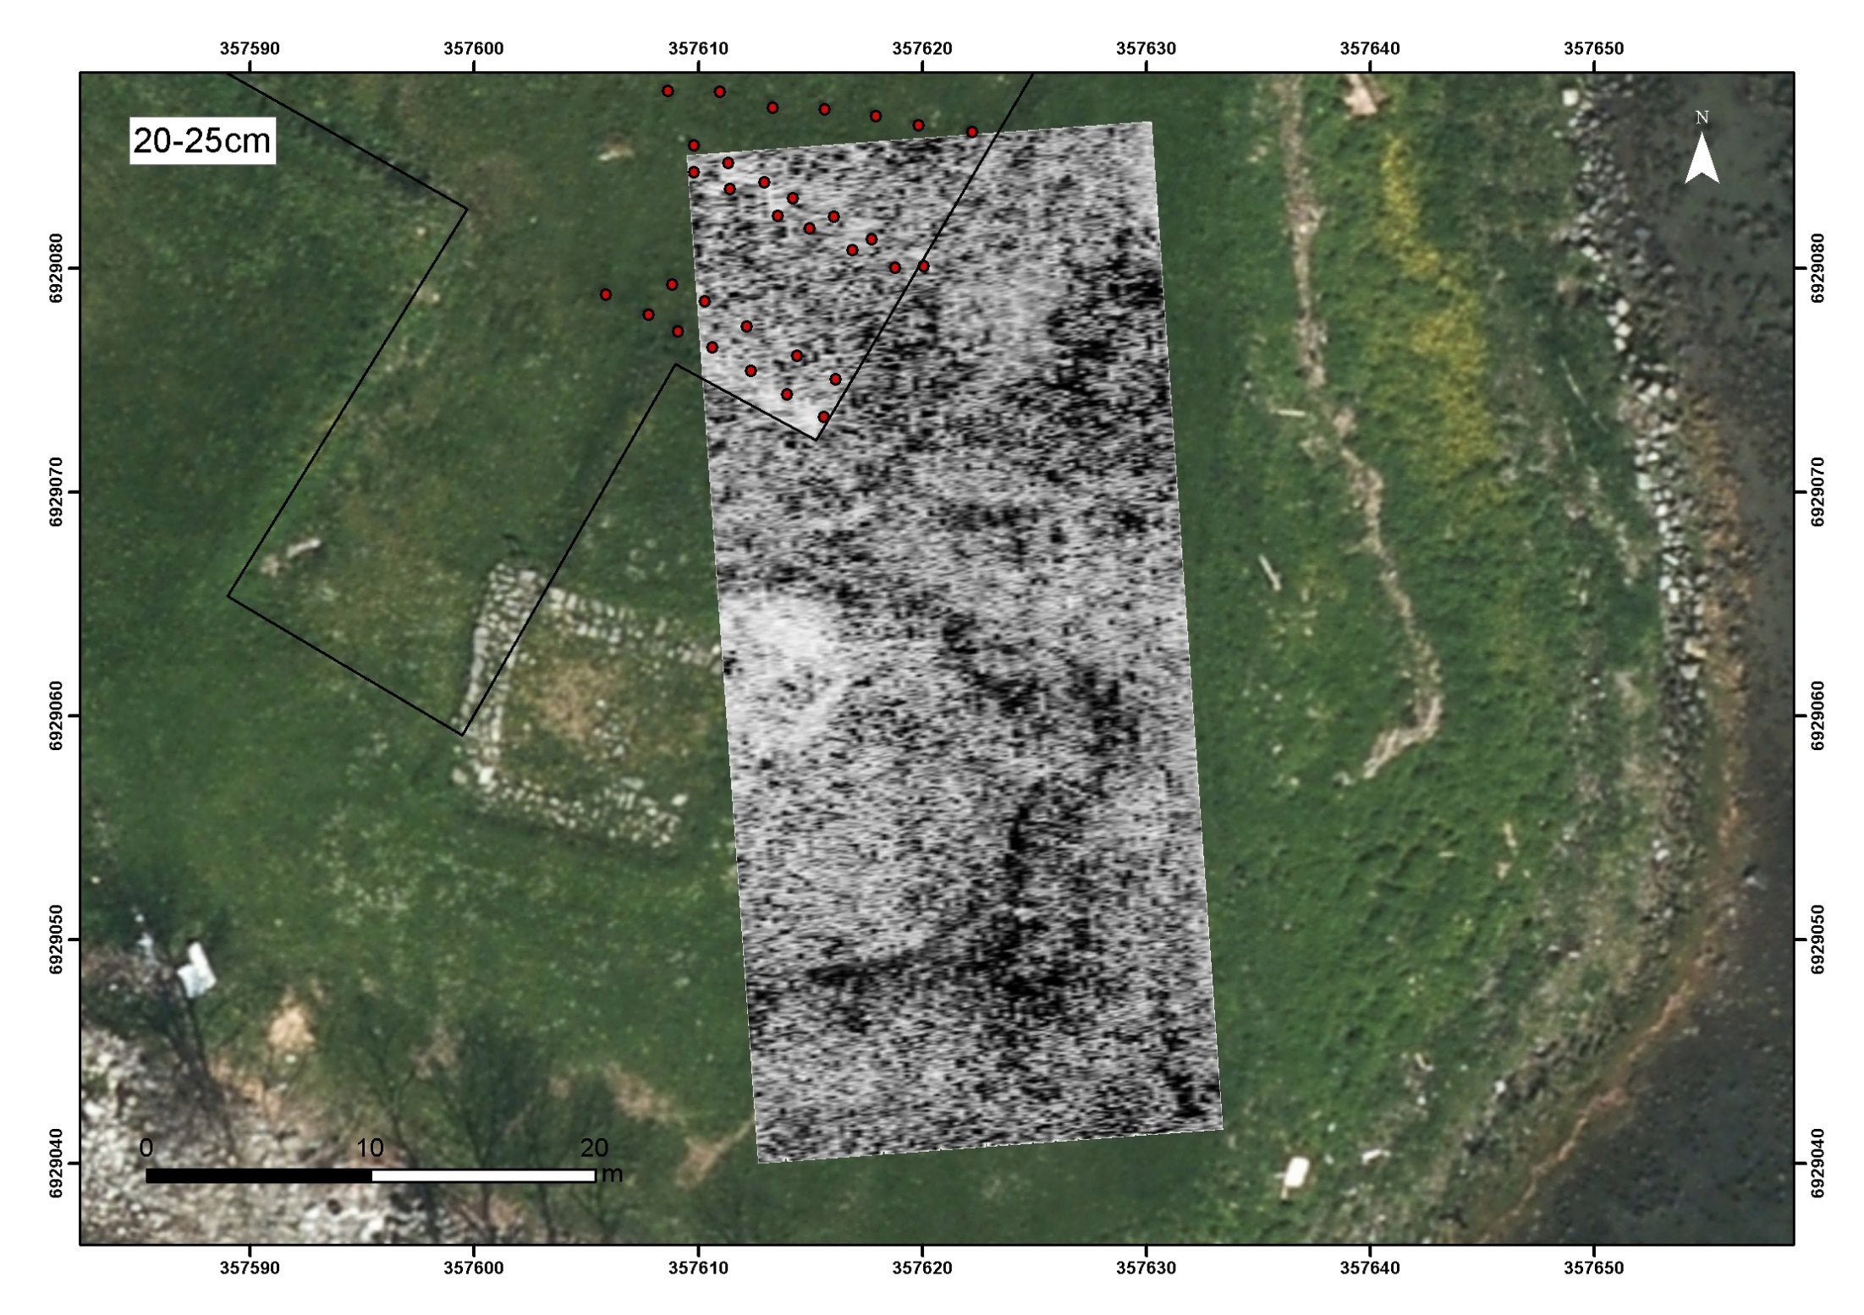

Slide 26
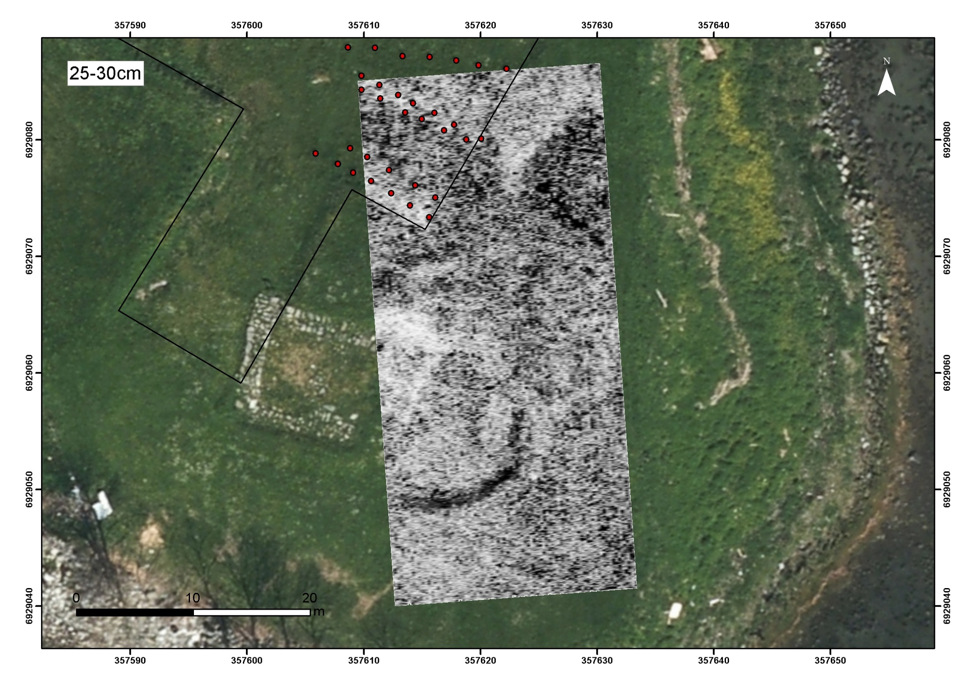

Slide 27
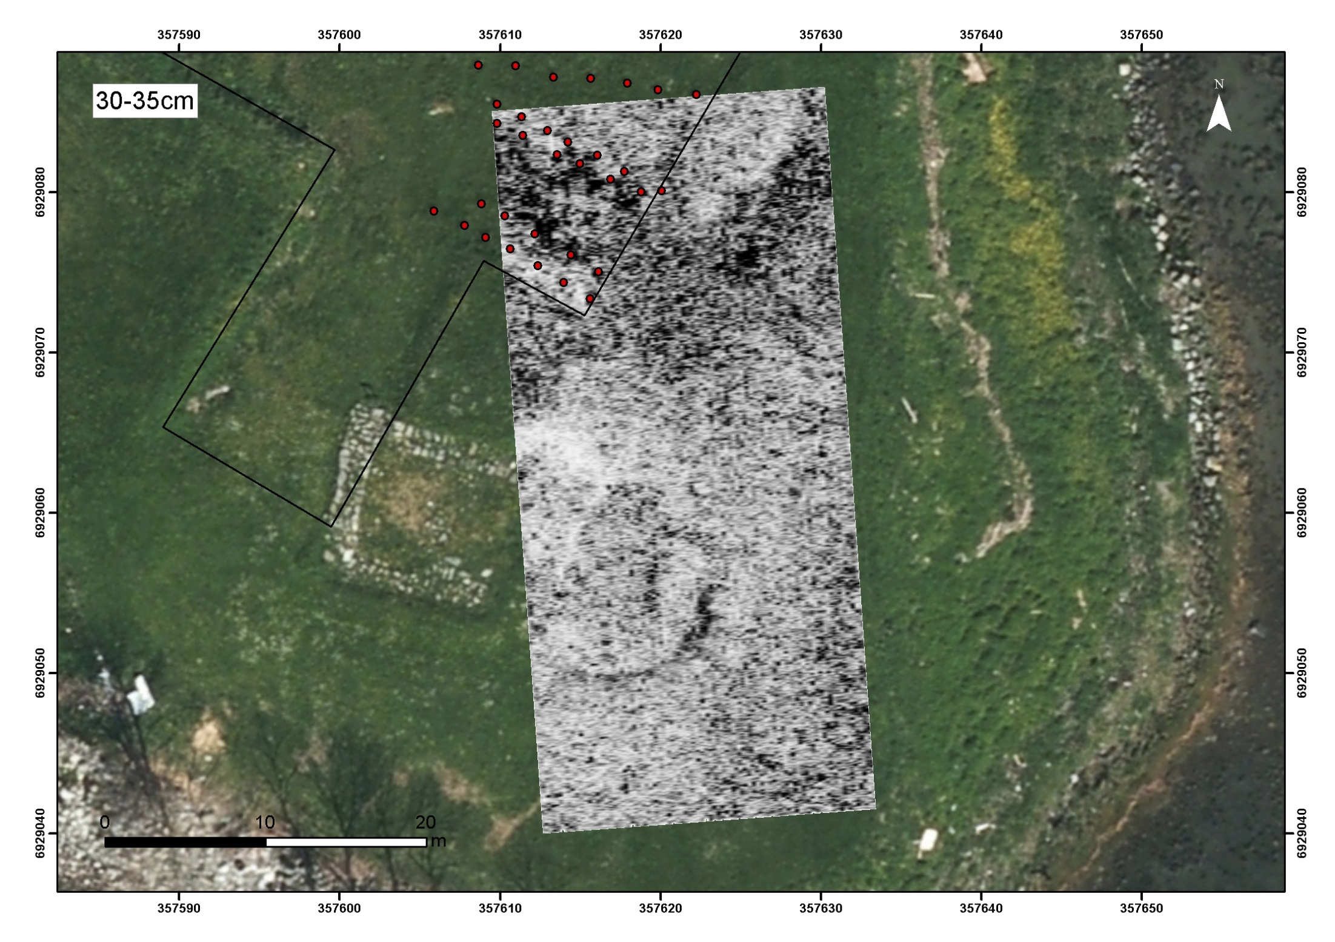

Slide 28
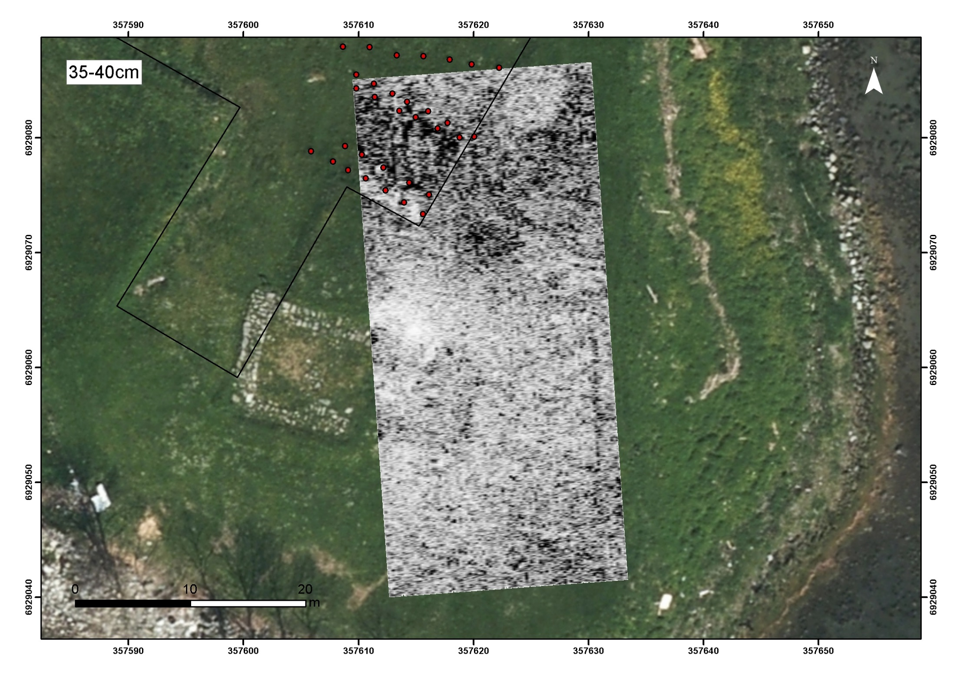

Slide 29
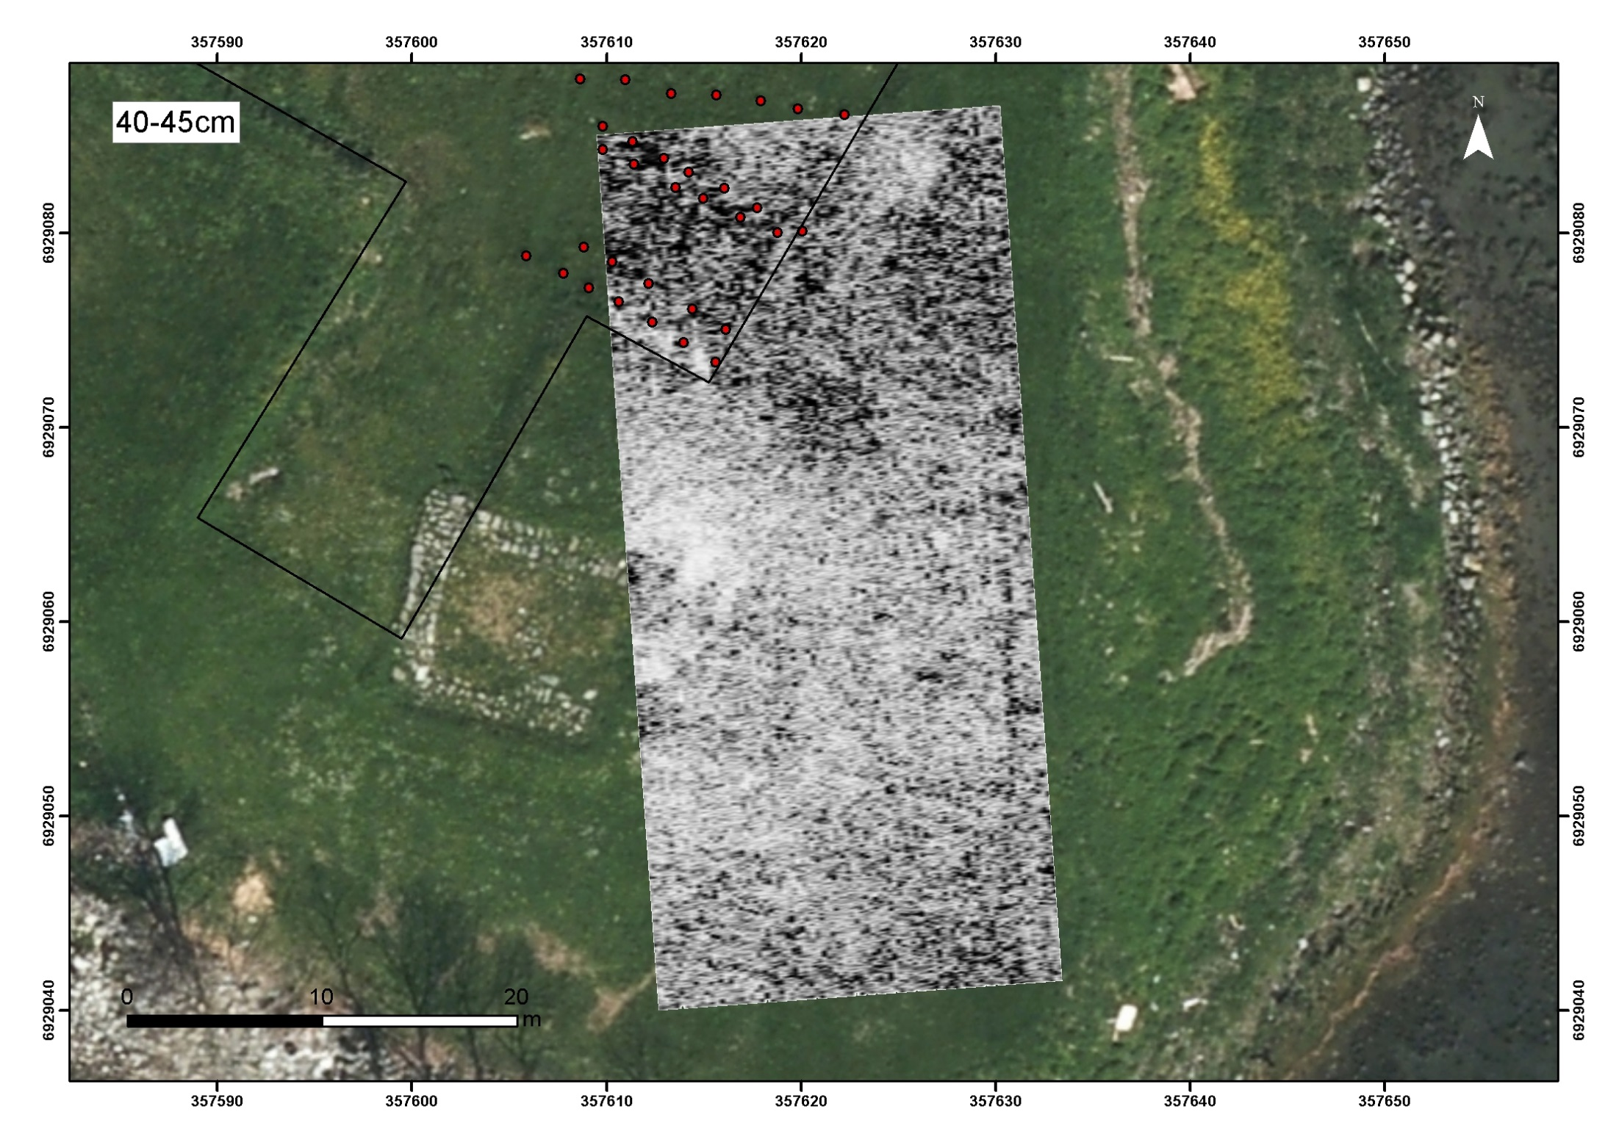

Slide 31
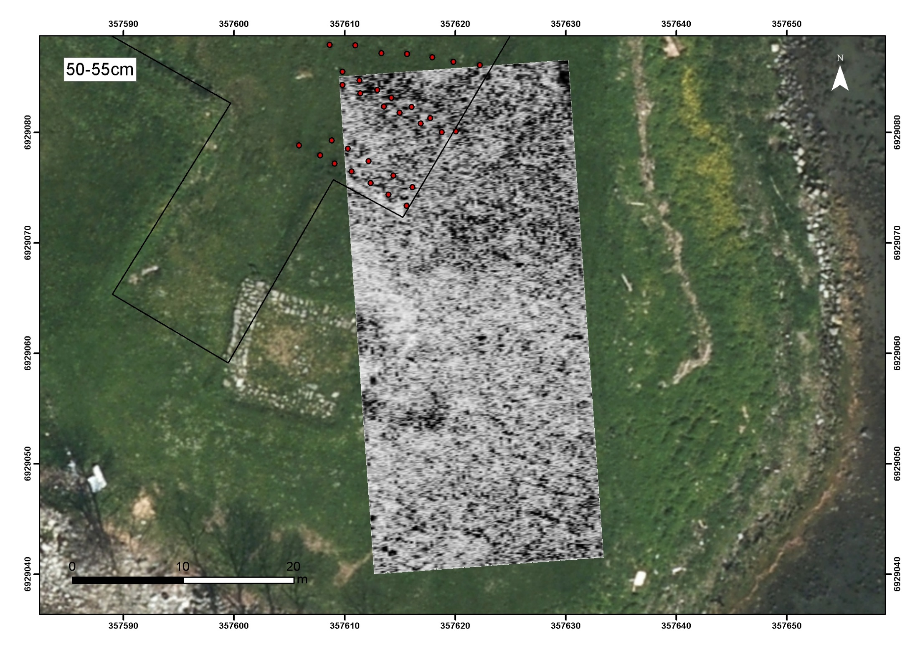

Slide 32
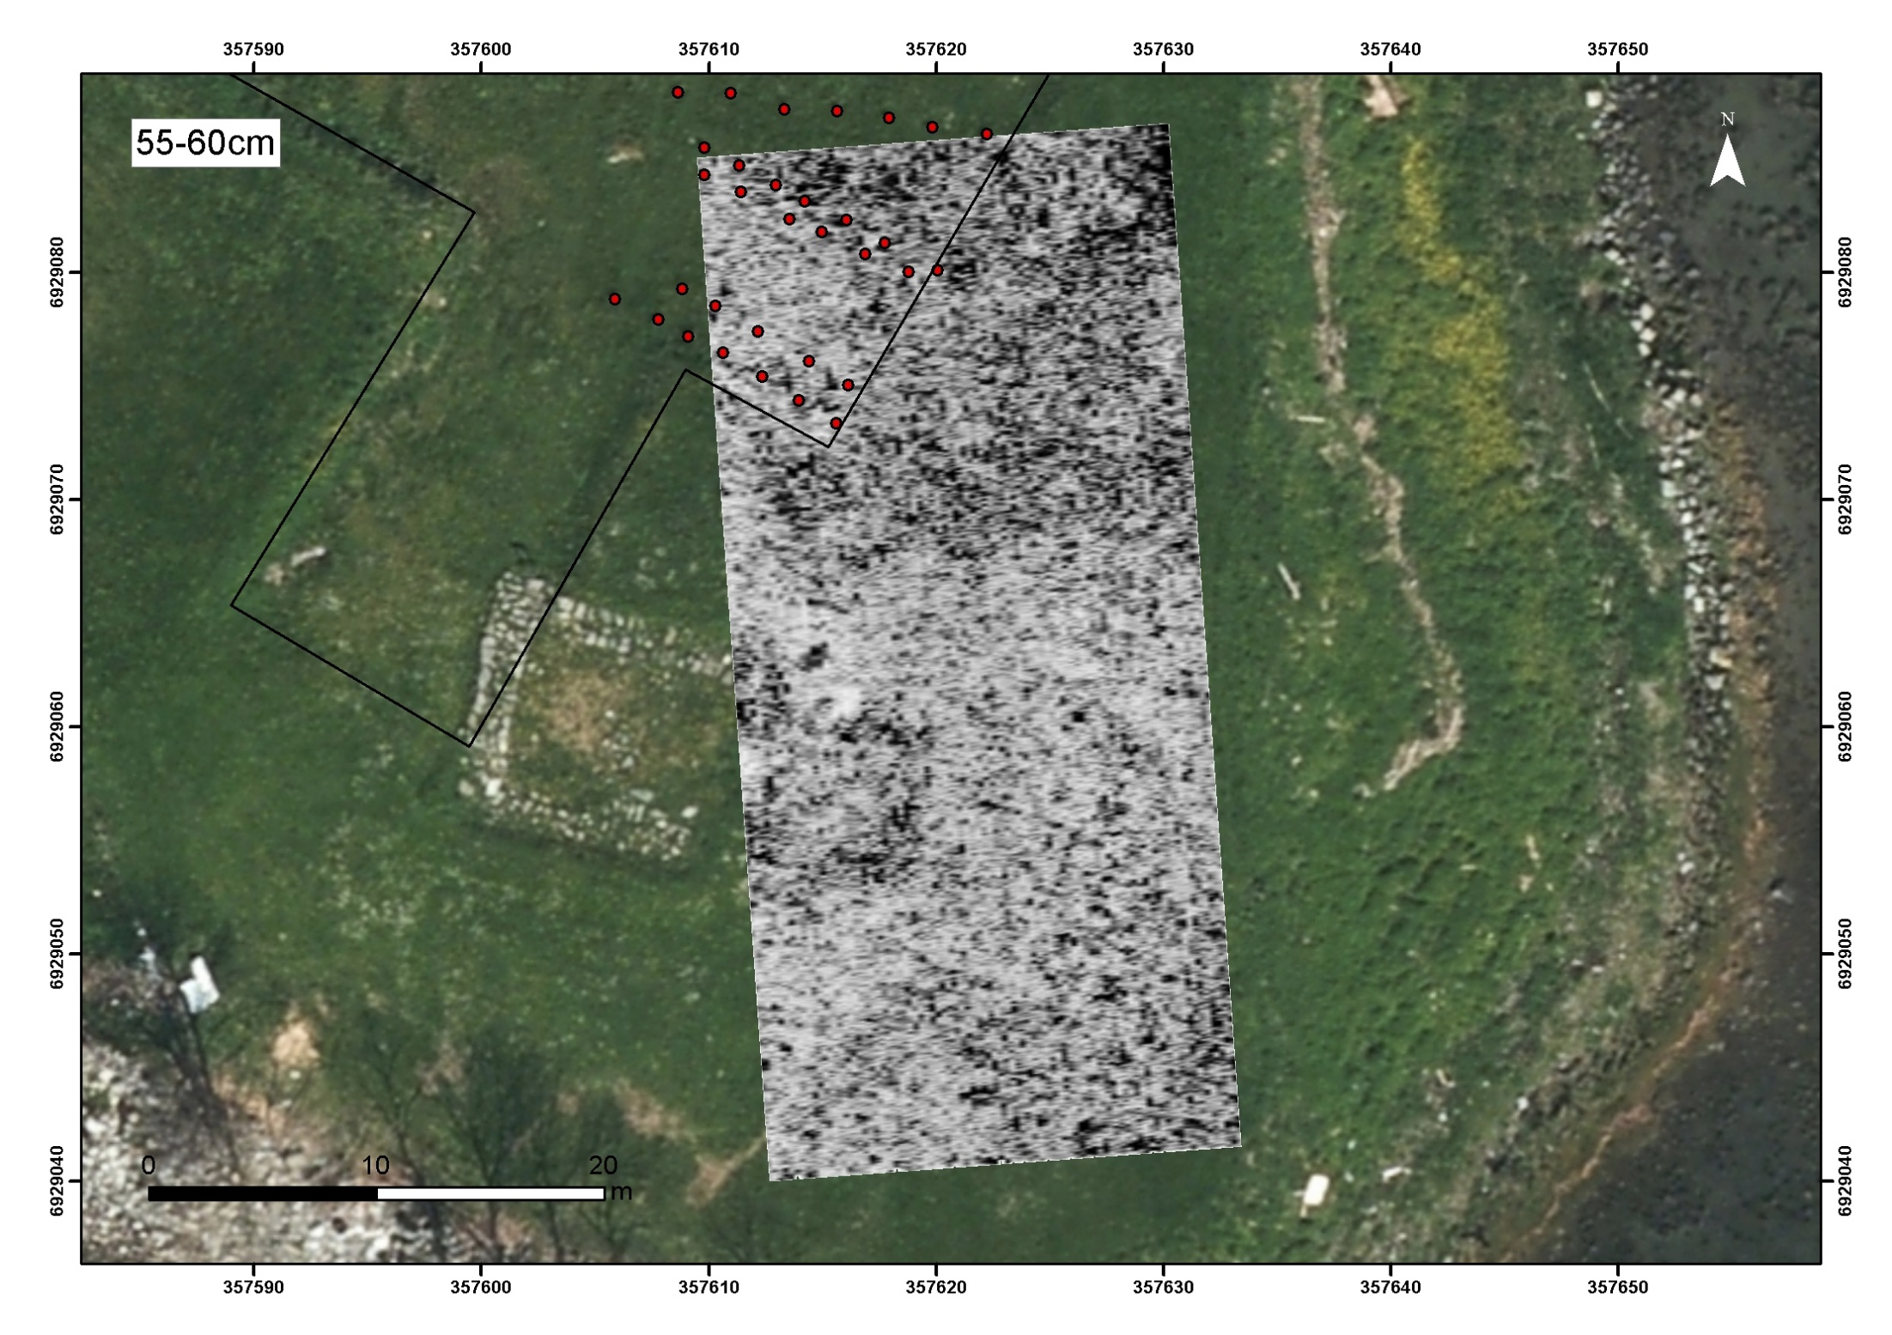

Slide 33
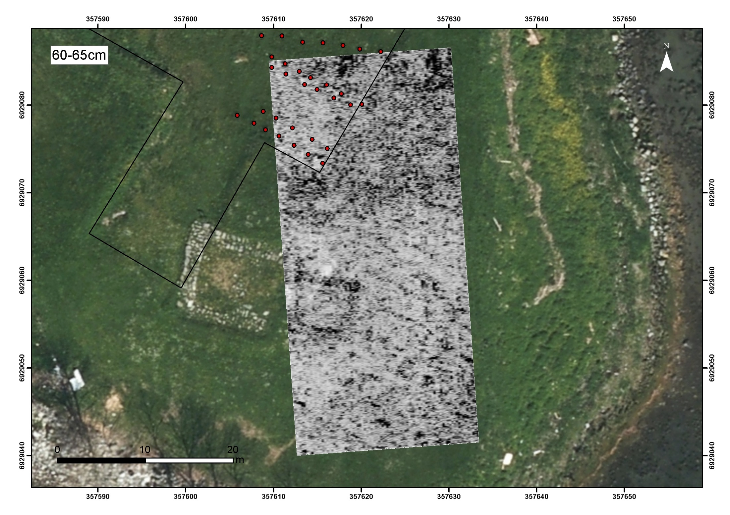

Slide 34
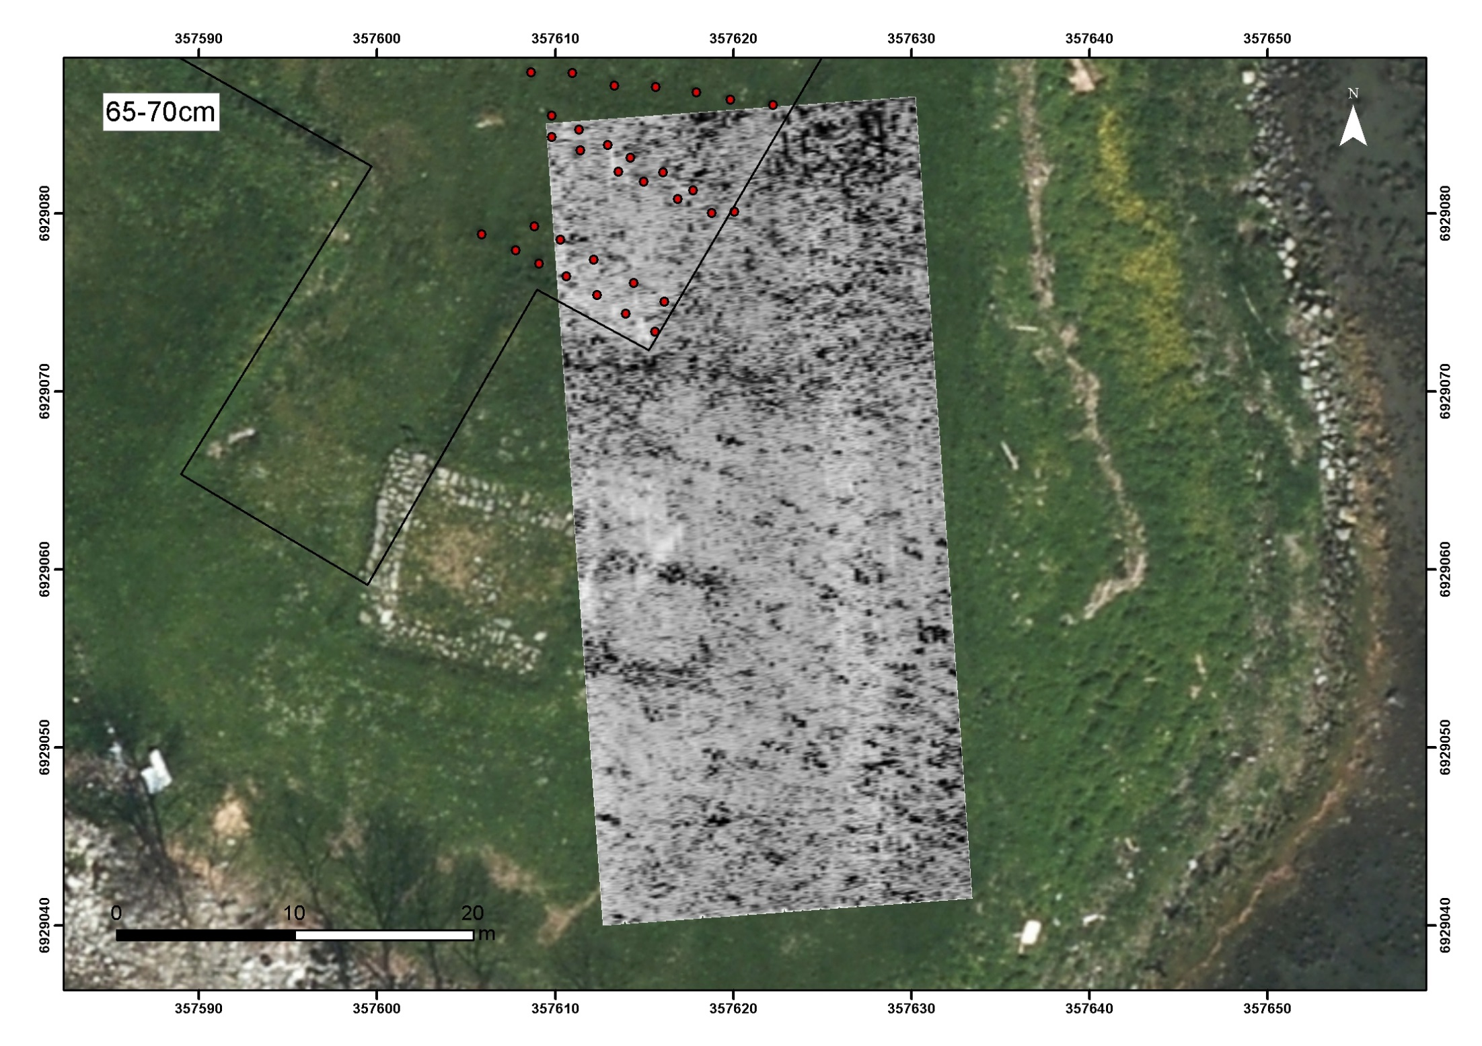

Slide 35
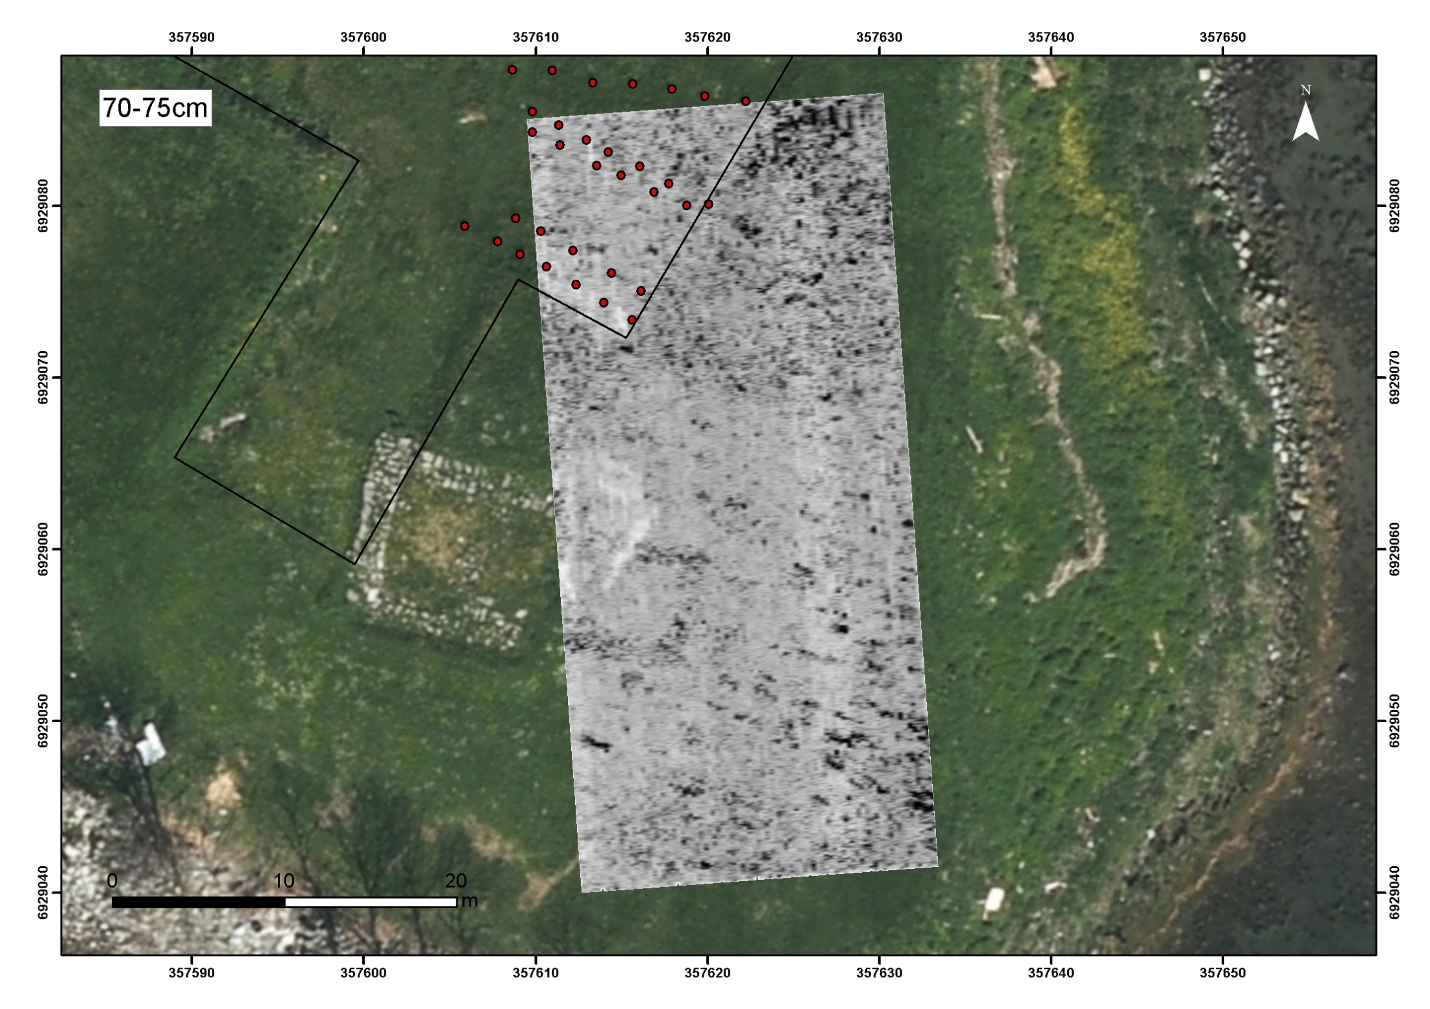

Slide 36
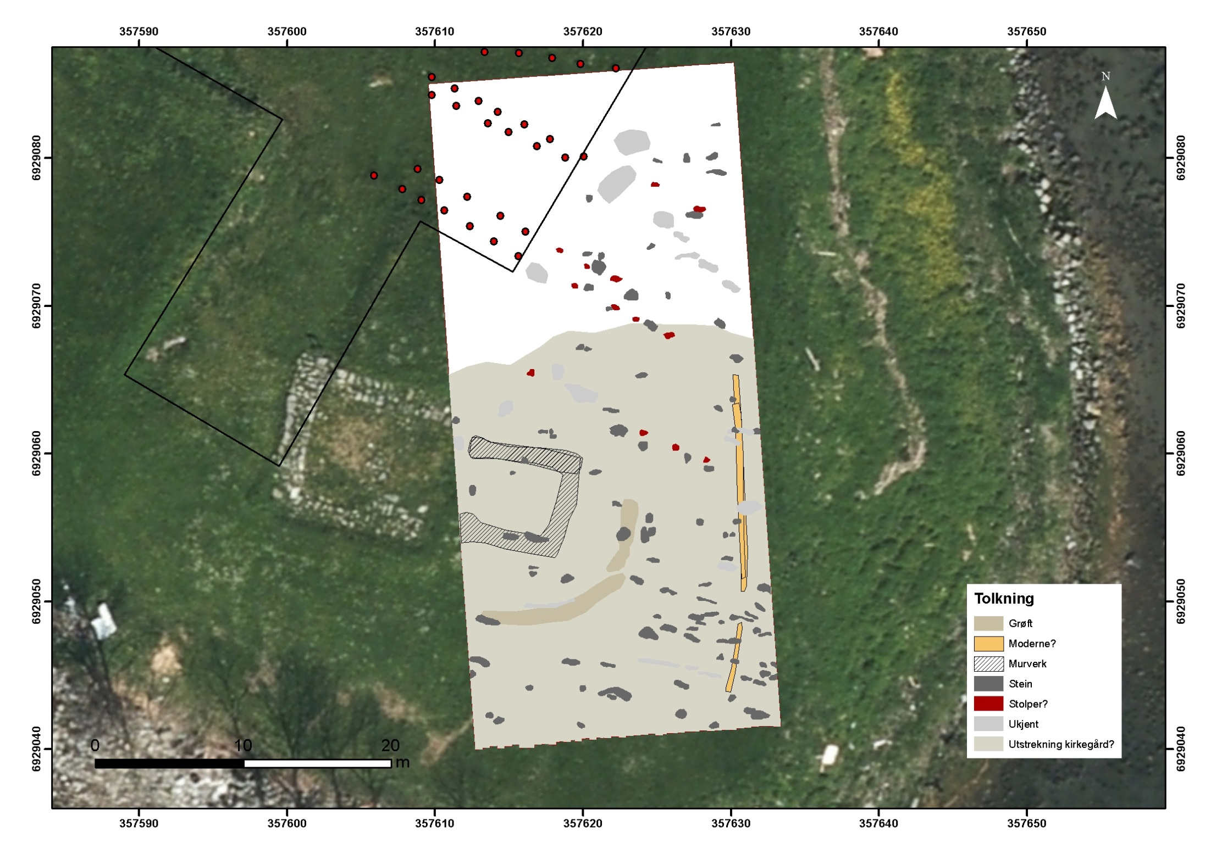

Slide 37
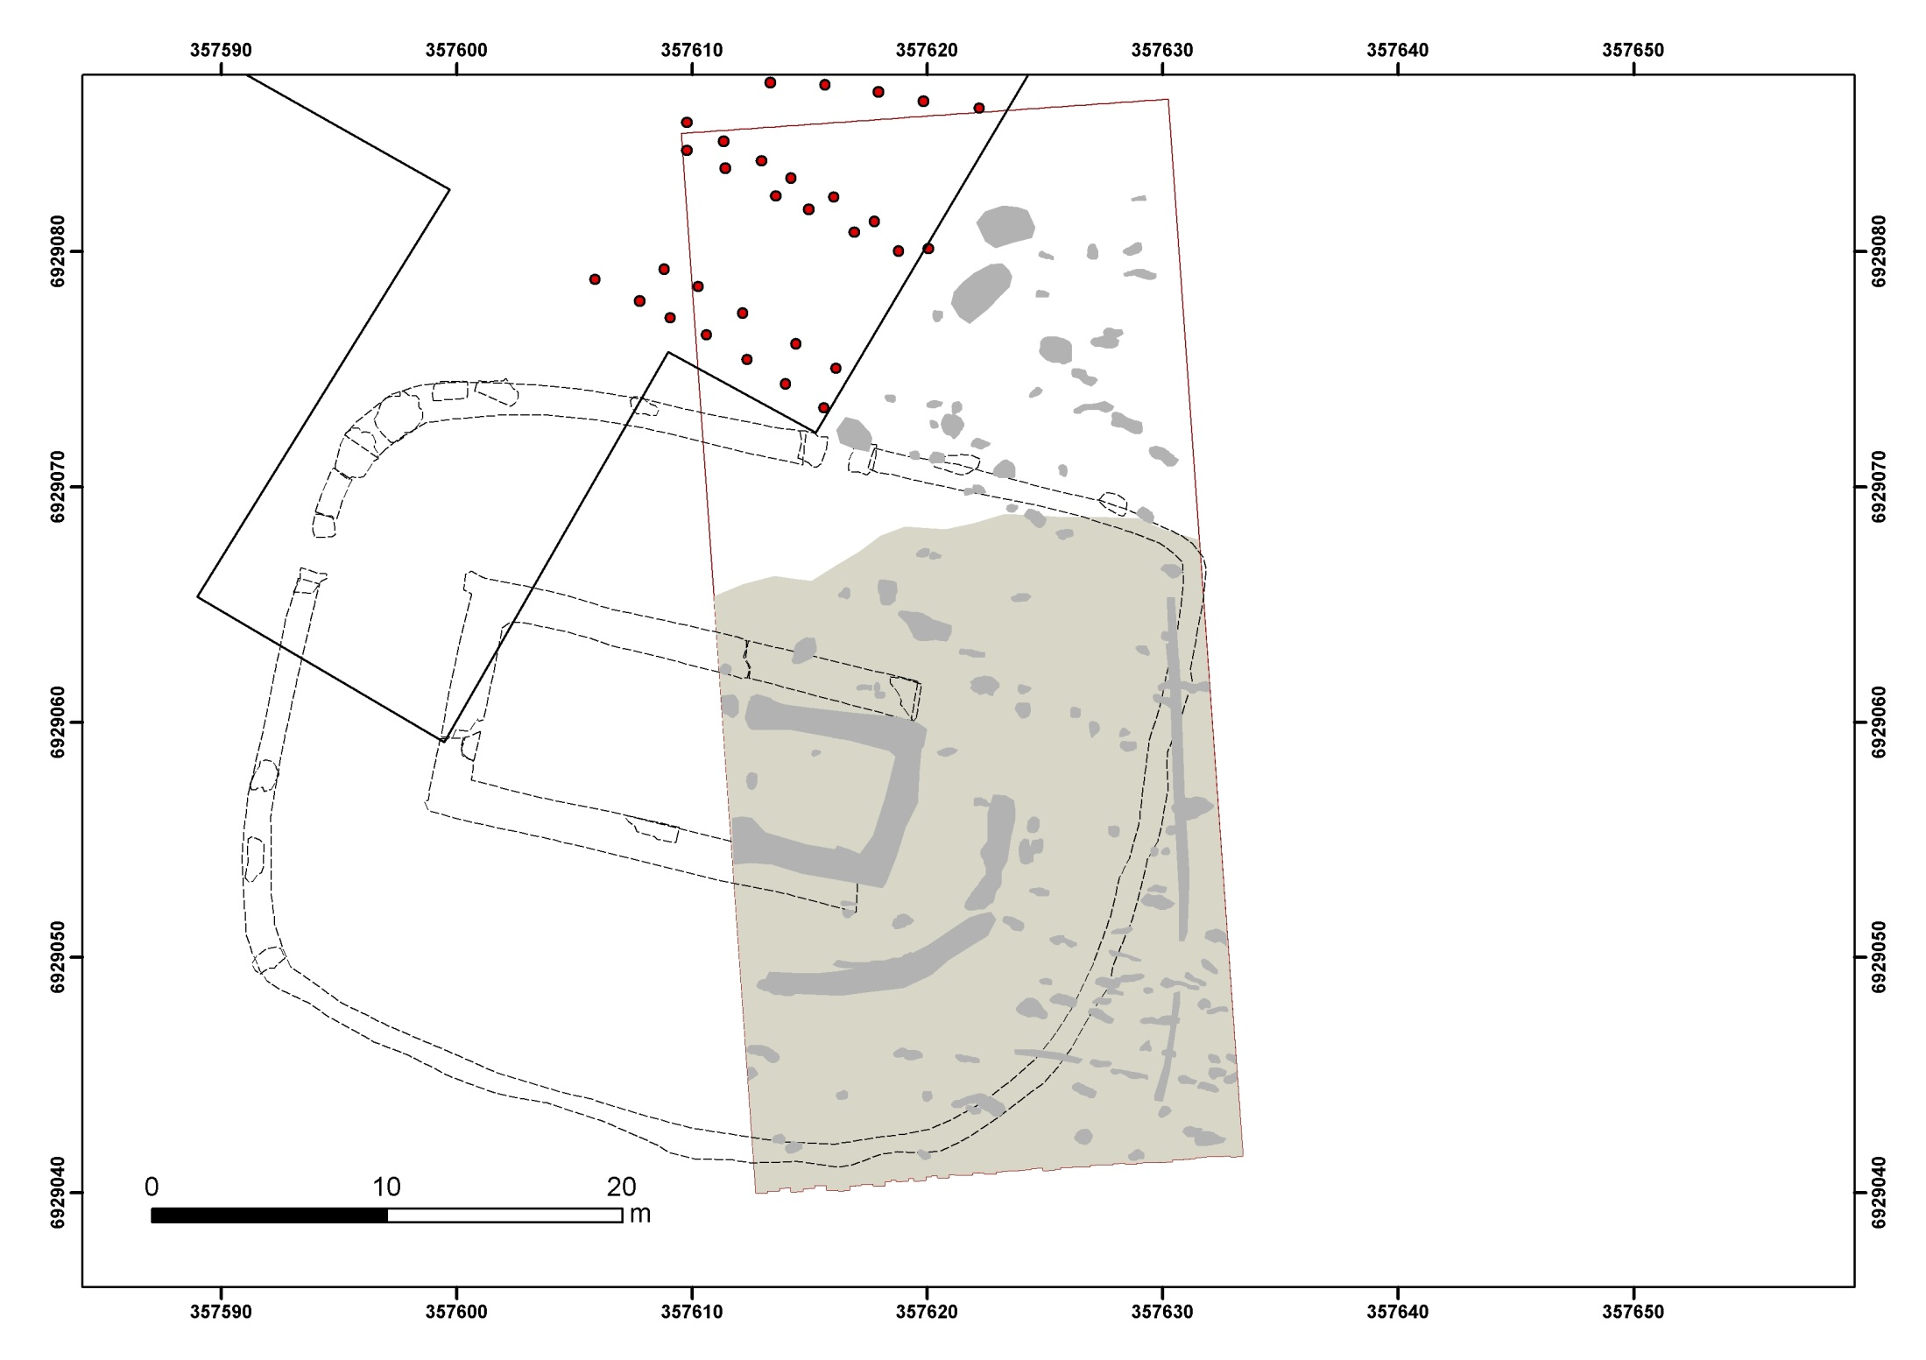
Resultat fra georadarundersøkelsene sammenstilt med de fra Fischers undersøkelse i 1919. Fischers resultater i stiplet linje.

